Slide 1
１5．市町村連携

Slide 2
１．総論
改革前の状況
・府内市町村は、同じ都市圏内に位置しながらも、規模や権限の面で大きな差が
ある状況
・基礎自治体である市町村が、住民に身近な住民サービスを総合的に担うために
は、一定の行財政基盤が必要
改革の取組
・基礎自治機能の充実に向け、権限移譲、中核市移行や市町村間の広域連携を
府が積極的に支援し、推進
・税の徴収や都市基盤施設の維持管理といった府と市町村の共通課題の解決に
向けてパートナーシップを強化
成果と今後の方向性
・権限移譲、中核市移行や市町村間の広域連携等が実現した
⇒今後も、府内市町村の行財政運営は一層厳しいものとなることが見込まれる
ので、引き続き、市町村間の広域連携などの体制整備を更に進めていく

Slide 3
２．改革前の大阪の状況
➢ 府内43市町村ごとに見ると、
・現行の中核市の指定要件である
人口20万人以上の市が計11市
⇒これらの市は財政規模が大きく、また、政令市や中核市に
移行した団体は、幅広い権限を有している
・一方で、人口５万未満の町村が10団体あるなど、
規模の小さい市町村も多くある
府内市町村は、同じ都市圏内に位置しながらも、
規模や権限の面で大きな差がある状況
◆府内市町村関係データ
区分 | 市町村数
政令市 | 2
中核市 | 2
特例市 | 7
その他の市 | 22
町村 | 10
2008年4月1日現在
人口規模 | 市町村数
50万人以上 | 3
20～50万人 | 8
10～20万人 | 10
5～10万人 | 12
～5万人 | 10
基礎自治体である市町村が、住民に身近な住民サービスを
総合的に担うためには、一定の行財政基盤が必要
2005年国勢調査結果

Slide 4
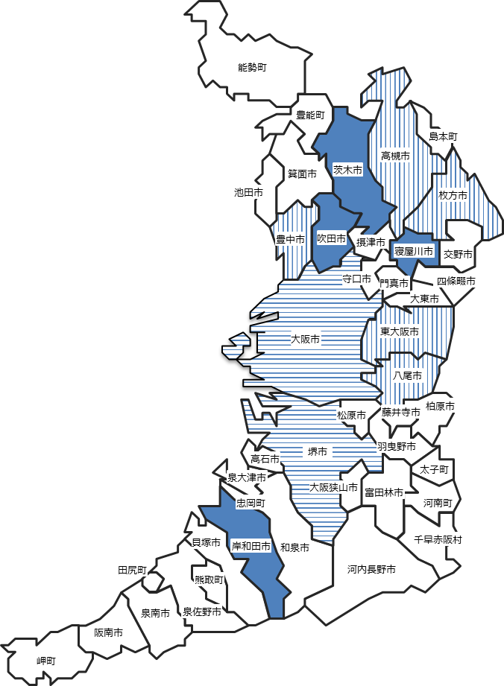
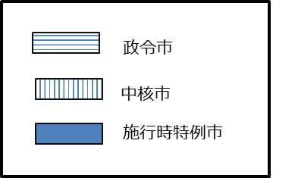
（参考）府内市町村の現状と種別 2018年4月1日現在

Slide 5
３．これまでの取組み
年度 | 2008 | 2009 | 2010 | 2011 | 2012 | 2013 | 2014 | 2015 | 2016 | 2017 | 2018
市町村間の広域連携等
権限移譲
大阪発
“地方分権改革”
ビジョン
特例市並みの
権限移譲の推進
大阪発
“地方分権改革”
ビジョン改訂版
市町村研修生の受入、
移譲事務推進特別交付金 など
中核市移行
豊中市
枚方市
八尾市
機関等の共同設置
豊能 南河内 泉州北
（福祉等）
泉州南（福祉）
泉州南（まちづくり）
市町村事務の広域連携
忠岡町→泉北環境設備施設組合（し尿処理委託）
島本町→高槻市
（し尿処理委託）
南河内
（障がい者支給判定審査会）
南河内
（公平審査会）
自治体クラウド検討会の設置
豊能町、河南町、
千早赤阪村が
府と協定締結
阪南市、
太子町が
府と協定締結
パートナーシップ
府と府内市町村の
地方税徴収機構
豊能地区
の首長からの要望
地方税徴収
機構の設置に
向け協議開始
大阪府地方税
徴収機構の設置
地域維持管理連携
プラットフォーム
地域維持管理連携プラットフォームの構築
橋梁点検
業務支援
開始
維持管理
データ
ベース構築開始
橋梁設計、
補修工事
支援開始

Slide 6
＜改革取組みの内容＞
(１) 府内市町村間の広域連携等への支援
住民に身近な行政サービスを総合的に担う基礎自治体の形成に向けた取組みを推進
基礎自治機能の充実に向けた取組み
改革の取組み
2009年3月 「大阪発“地方分権改革”ビジョン」
⇒ 特例市並みの権限移譲
市町村間の広域連携の推進
2010年度～ 「特例市並みの権限移譲」の推進（2010年度から3年間で集中取組み）
⇒ 移譲を受ける市町村に対して、人的・財政的支援を実施
市町村間の広域連携により、権限移譲事務の処理体制を整備
2017年3月 「大阪発“地方分権改革”ビジョン 改訂版」
⇒ 新たな連携を促す協議の場づくり
※これらと併せて、中核市移行に取り組む市に対して、全国トップクラスの人的・財政的支援を実施
特例市並みの権限移譲に向けた人的・財政的支援（取組実績）
・権限移譲推進特別交付金による財政支援（2010～2012年度）…… 総額２５億円
・市町村研修生の受入れ…………………………………………………… 延べ１４８名 等

Slide 7
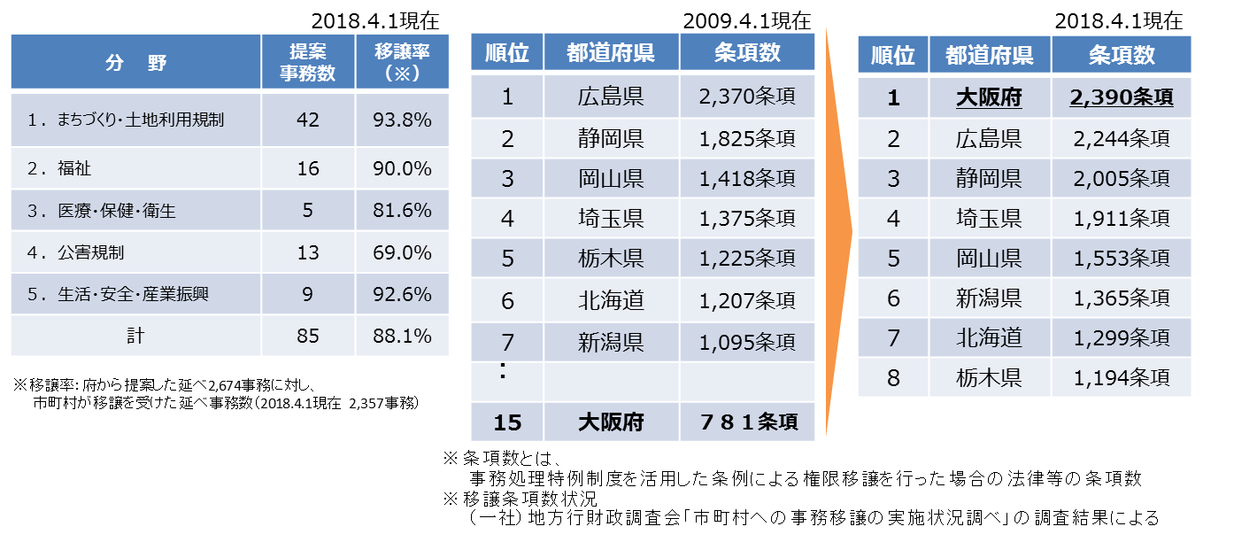
中核市移行に向けた人的・財政的支援（取組実績・1市あたり）
・府保健所の建物を一部改修の上、土地も含め、移行市へ無償譲渡
・市町村振興補助金での財政支援………………………………………… ２億円程度
・府職員の派遣……………………………………………………………… １５名程度
・市研修生の受入れ………………………………………………………… ２０名程度
改革の効果
➢ 府から提案した「特例市並みの権限移譲」事務の約９割・延べ2,357事務を市町村に移譲
⇒ 移譲条項数は、全国15位（2009年度）から全国トップ（2012年度以降）に上昇
◆「特例市並みの権限移譲」の実施状況 ◆都道府県から市町村への移譲条項数状況

Slide 8
➢ 豊中市、枚方市、八尾市が中核市に移行し、保健所事務をはじめとする多くの権限が移譲
⇒ 府内の中核市数は計５市と全国トップ
◆中核市への移行状況
・豊中市 2012年4月に中核市移行、豊中市保健所を設置
・枚方市 2014年4月に中核市移行、枚方市保健所を設置
・八尾市 2018年4月に中核市移行、八尾市保健所を設置（人口20万台の市では府内初の中核市移行）
※府内では、高槻市（2003年4月移行）、東大阪市（2005年4月移行）を含めた計５市が中核市
また、寝屋川市（2019年4月予定）、吹田市（2020年4月予定）が移行に向けた取組みを進めている
➢ 権限移譲の推進をきっかけに、広域連携による受入体制の整備が進み、全国初の機関等(内部組織）
の共同設置や、教職員人事協議会の設置が実現
◆広域連携による権限移譲の受入体制の整備
● 機関等（内部組織）の共同設置（2011年10月から 府内４地域）
・2011年10月～ 豊能地域（池田市、箕面市ほか２団体）
⇒ 福祉（社会福祉法人の設立許可等）、まちづくり（開発行為の許可等）、公害規制（大気汚染防止法に係る
規制等）、生活安全（ガス用品販売事業場の立入検査等）、子育て（児童福祉施設設置の許可等）
・2012年 1月～ 南河内地域（富田林市、河内長野市ほか４団体） ⇒ 福祉、まちづくり、公害規制
・2012年 4月～ 泉州北地域（岸和田市ほか５団体） ⇒ 福祉
・2013年 4月～ 泉州南地域（泉佐野市ほか５団体） ⇒ 福祉
・2017年10月～ 泉州南地域（泉南市ほか３団体） ⇒ まちづくり
● 教職員人事協議会を設置（2012年4月から）
・豊能地域（豊中市ほか４団体） ⇒ 小中学校の教職員人事権

Slide 9
➢ 市町村事務においても新たな広域連携が実現
◆市町村事務での広域連携（近年の代表的な事例）
・2013年 4月～ 南河内地域（富田林市ほか５団体） ⇒ 障がい者支給判定審査会を共同設置
・2015年 4月～ 南河内地域（富田林市ほか５団体） ⇒ 公平委員会を共同設置
・2016年 6月～ 忠岡町→泉北環境設備施設組合 ⇒ し尿処理事務を委託
・2017年 4月～ 島本町→高槻市 ⇒ し尿処理事務を委託
◆自治体クラウド（複数の地方公共団体の情報システムの集約と共同利用）
・2015年 7月 府内30市町村とともに「自治体クラウド検討会」設置
毎年検討会を実施するとともに、2017年度までに38市町村を訪問し意見交換を実施
・2016年12月 豊能町、河南町、千早赤阪村の３町村と府による協定を締結
2017年3月に事業者を決定し、同年12月河南町より順次運用を開始
・2018年 7月 阪南市、太子町と府による協定締結。大阪府主導による２グループ目が結成される
■ システム経費を削減
・３町村合計で、システム経費が約４割（４億円弱）削減
・自治体クラウド・モデル団体に選定され、J-LISから3000万円の助成金を獲得
■ 業務負担を軽減
・業務標準化や法令改正対応の無償化により、職員の負担を軽減

Slide 10
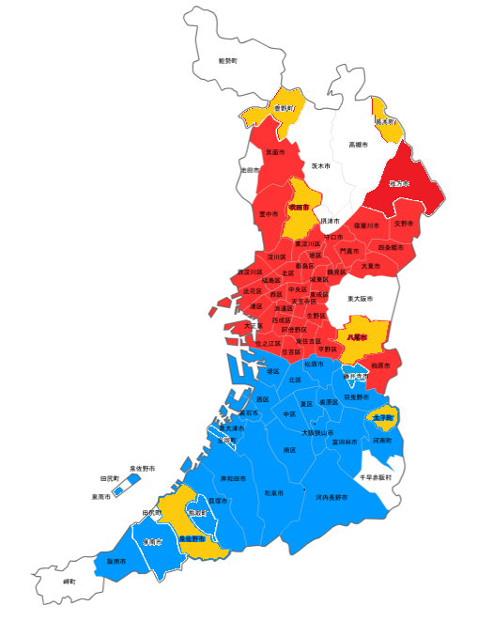
(2) 府と府内市町村とのパートナーシップ強化
大阪府と府内市町村がパートナーシップを強化し、共通する課題の解決に向けた取組を強力に推進
① 大阪府域地方税徴収機構の設置・運営（2015年4月～）
改革の取組
■概 要
➢ 府と府内市町村の地方税滞納額は、2013年度末時点で940億円に上っていた。2013年11月に豊能地域3市2町
の首長から、府知事あてに「地方税徴収機構設置検討を求める要望書」の提出もあり、2014年３月から府内43市
町村と検討を重ね、個人住民税をはじめとした税収の確保と、徴収技術の向上を図るため、2015年4月から「大
阪府域地方税徴収機構」を設置
《 2018.4.1現在 府及び34市町 》
■運営体制
本部・中央支部
【本部参加市町】 ６市町 【中央支部】
吹田市、八尾市、泉佐野市、 大阪府
豊能町、島本町、太子町
大阪府新別館北館に設置
北支部
【参加市町】１１市町
大阪市、豊中市、箕面市、柏原市、枚方市、守口市、
寝屋川市、大東市、門真市、四條畷市、交野市
大阪府なにわ北府税事務所庁舎内に設置
南支部
【参加市町】１７市町
堺市、泉大津市、和泉市、高石市、岸和田市、
貝塚市、泉南市、阪南市、富田林市、河内長野市、
羽曳野市、大阪狭山市、藤井寺市、松原市、
忠岡町、熊取町、河南町
大阪府泉北府税事務所庁舎内に設置
改革の効果
➢ 機構発足当初は27市町の参加であったが、2017年度には30市町
の参加となり、継続設置となった2018年度からは34市町が参加する
こととなった。 引き続き税収の確保に努め、OJT等を通じた市町職員の
徴収技術の向上を図っていく。
 | 引継税額 | 直接徴収額
2015年度 | ３３億７千万円 | １２億４千万円
2016年度 | ３２億７千万円 | １６億１千万円
2017年度 | ２７億１千万円 | １５億円

Slide 11
② 地域維持管理連携プラットフォームの構築・運営（2014年11月～）
改革の取組
■概 要
老朽化する施設が今後増大する一方で、府内の市町村では人材や技術力不足が課題となっており、市長会・町村長会において府への支援要望があった。そのため、都市基盤施設の効率的・効果的な維持管理の推進や、持続可能な維持管理の仕組みづくりの構築を図るため、土木事務所単位で、「地域維持管理連携プラットフォーム」を設置し、府・市町村・大学等が連携し、維持管理に関する情報及びノウハウの共有や研修、データベースの共同利用等を通じて、技術連携や人材育成等に取り組んでいる。
■運営体制
■取組実績
地域維持管理連携プラットフォーム
・橋梁点検業務支援
（2015年度～）
2018年度は16市町予定（延
べ27市町村）の点検業務を一
括発注
・橋梁設計業務支援
（2017年度～）
貝塚市で試行実施
・橋梁補修工事支援
（2017年度～）
枚方市・守口市で単価契約
制度の仕組み支援
・維持管理データベース構築
（2016年度～）
2019年度からデータベースの
本格運用開始予定
1)府と市町村との連携
①維持管理ノウハウや情報の共有
②維持管理業務の地域一括発注の検討
2)行政と大学との連携
①府・市町村に対する技術的助言
②府・市町村のフィールドやデータを活用し
た維持管理の共同研究
3)府、市町村、大学の連携
①研修などによる一体的な人材育成
（例：施設点検、街路樹管理研修等）
A市
府土木事務所
土木事務所：池田・茨木・
枚方・ 八尾・富田林・鳳・岸和田
B町
・維持管理ノウハウの共有
・一体的な人材育成
・地域一括発注の検討 など
C村
D市
近隣の大学
土木工学系
国土交通省
近畿地方整備局
大阪市・堺市 など
連携
大阪府
都市整備部
連携
近隣の土木工学系大学（８大学）

Slide 12
４．成果（現時点での到達点）と今後の方向性
➢ 府内市町村の基礎自治機能の充実に向けた取組みとして、特例市並みの権限移譲、豊中市・枚方市・八尾市の中核市移行 、広域連携による権限移譲の受入体制の整備や自治体クラウドの導入をはじめとする市町村事務での広域連携などが実現した
➢ 府と市町村のパートナーシップ強化についても、大阪府域地方税徴収機構の設置・運営など、共通する課題の解決に向けた取組みが実現している
➢ 一方で、人口減少・高齢化など社会情勢は厳しさを増しており、今後、府内市町村の行財政運営はより厳しいものとなることが見込まれる
➢ そのため、今後も、府の積極的なコーディネートのもと、市町村間の広域連携などの体制整備を更に進めていく
➢ また、府と府内市町村のパートナーシップについても、共通する課題の解決に向け、引き続き積極的な取組を展開していく

Slide 13
16．ICT活用

Slide 14
１．総論
改革前の状況
これまで、市民サービスの基礎となる住民情報や福祉、税務など各種業務のシステム化を進めることに加え、大都市として効率的に業務を行うため、これら基幹系システムを統合するネットワークの構築に取り組んできた。
しかし、2000年代から世界的にインターネットが急速に拡大するとともに、スマートフォンなど人々の生活や社会に大きな影響を与える革新的なICTが次々と登場しつつある。
グローバル化が進展し、国境を越えた都市間競争の現代において、新たなICTに積極的に対応し、都市機能を「アップデート」していくことによって、さらなる市民サービスの向上を図ることはもとより、都市の安全・安心、さらには活力と成長を促進することが可能と期待されており、そのための戦略的な対応が求められている。
取組内容
大阪市では平成26年9月にICT活用を検討する準備チームを発足して以降、2015年3月に「大阪市ICT戦略」「同アクションプラン」を策定、さらに2016年４月に従来のシステム部門とICT活用の企画・推進を統合した「ICT戦略室」を設置し、全庁的にさまざまな施策におけるICTの徹底活用を推進している。
また、大阪府では、業務プロセスの改革等を図るため、2017年度からＩＴ担当課において働き方改革や業務改革の観点から新たなＩＣＴの導入を検討。2017年12月には、次世代情報システム技術の利活用検討ワーキンググループを設置し、ＩＣＴの利活用について関係する部局所属が協力の上、ＩＣＴ関連施策の立案・検討に活用することを目的として活動している。

Slide 15
インターネットの拡大とともに革新的なICTが登場
2000年
2005年
2010年
2015年
ADSL
光ファイバー回線普及
幹線速度1Gbps
インターネット
2006年~
クラウド
オープンソース
2009年~
開発言語、基幹ソフトウェアの公開・発展
オープンデータ
2010年代~
1998年~
2005年~
動画サービス
ビッグデータ
検索サービス
2006年~
2010年代~
SNS
IoT
2008年~
2012年~
地図サービス
AI
2007年~
5G
携帯電話網3G
携帯電話網4G
スマートフォン
2010年~
タブレット

Slide 16
２．ICT改革の基本姿勢
海外の都市では、すでに多くの手続きがインターネットで完結できる国もあり、また、街中の駐車場やごみ箱などにセンサーを設置し、そこから取得したデータを活用することで、便利で効率的な「スマートシティ」をめざす動きが始まっている。
日本における「ICT戦略」は、「情報システム化」から端を発しており、
「ICTの活用」についてはあまり進んでいないのが現状。
国内の動向を注視することはもちろん、上記のような海外先進都市を参考事例として調査・研究しながら、「スマートシティ」の実現に向けてICT活用施策を検討していく。
「ICTでできることはICTで行う」方針のもと、最先端のICTについて調査・研究を行い、積極的に取り入れることをめざして、民間企業や大学、研究機関等とも連携しながら、ICT活用の実証事例を積み重ねていく。

Slide 17








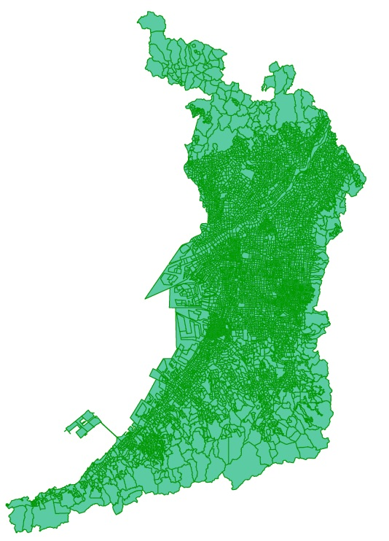


発展し続けるICTによる生活・社会の変容に対応が求められている
インターネットによる産業構造の変容
AI
データ保護
クラウド
都市の発展
SNS
IoT
ビッグデータ
新産業の創出
モバイル
クラウド
市民サービスの向上
インターネット
都市インフラ機能強化
行政の効率化

Slide 18























ICTを活用したスマートシティのイメージ
データ利活用による利便性の向上・豊かな都市生活の実現に向けて
ビッグデータ
EBPM
IoT
AI
行政オンライン
モバイル
都市データ
SNS
WEB
各種センサー
位置情報
映像
電気・水道
市民
車
鉄道

Slide 19

３．主な改革取組み経過
大阪府・市の
取組み
大阪府の
取組み
大阪市の
取組み
 | 年度 | ～2014 | 2015 | 2016 | 2017 | 2018
データ活用社会の実現
ビッグデータ活用
点線：未実施
クルマのビッグデータ活用実証実験の実施
ヒヤリハット
マップの作成
生活保護
データ分析
データ活用に
よる効果的な
政策推進
（ＥＢＰＭ）
初の
オープンデータ公開
「オープンデータの取り組みに関する指針」策定
オープンデータ
ポータルサイトの開設
データの
機械判読性向上
(質的向上)
オープンデータサイトの開設
市保有データの棚卸・
パイロット分析の実施

Slide 20
３．主な改革取組み経過
大阪府・市の
取組み
大阪府の
取組み
大阪市の
取組み
 | 年度 | ～2014 | 2015 | 2016 | 2017 | 2018
最先端テクノロジーの活用 デジタルファーストの推進
IoT
点線：未実施
水道スマートメーター実証実験の実施
水道スマートメーター先行導入準備
地方版
IoT推進ラボ
IoTガイドラインに参画
5G実証実験
ネットワーク
AI
AIサービス構築
（戸籍業務）
AIサービスモデル運用・効果検証
（戸籍業務）
AIを活用した
議事録作成の開始
行政の申請・手続きのオンライン化の拡大
次期電子申請システムの構築にかかる調査
電子申請システム
の調達
モバイルファースト
モバイル向け情報発信方策の検討・推進

Slide 21
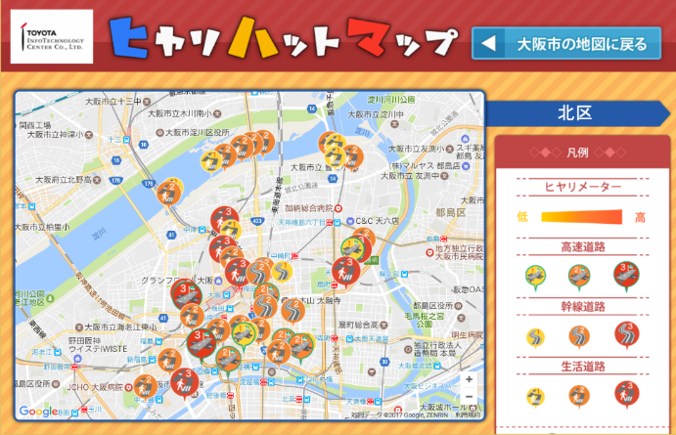
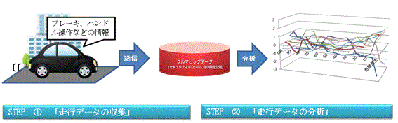
データ活用社会の実現（ビッグデータ）
４．主な改革取組み
＜めざす姿＞
都市の中で行き交う大量のさまざまなデータの活用を行うことにより、便利で効率的かつ、安全・安心なスマートシティの実現をめざす。
民間企業、大学・研究機関と連携し、実社会におけるデータの取得・分析の実証を積み重ね、効果的なデータ活用施策の検討を進める。
クルマのビッグデータ活用実証実験 (大阪市)
「株式会社トヨタIT開発センター」と協働で実証実験を実施（2015~2016年度）
大阪市の北区・中央区・福島区の３区において、
協力企業、市民の約80台のクルマにデータ取得端末
を取り付け、実際に走行した位置、速度、ブレーキ
等のデータをリアルタイムに取得し、分析。
それらデータの分析に加え、協力企業のドライバー
の知見等をもとに、約110ヶ所のヒヤリハット場所を
抽出し、ヒヤリハットマップを作成。
生活保護データの分析 （政令市初）(大阪市)
大阪市立大学と連携し、大阪市が保有する行政データを活用して分析した初の事例。生活保護データの分析は政令市初。
生活保護システムの持つデータを活用し、生活保護と年齢や性別、受給期間などさまざまな事項の関係や要因分析を実施。
同時に、ビッグデータ分析に必要となる作業工程の洗い出し（データ項目指定、システムからの抽出作業等）をはじめ、データを取り扱う際の留意点（個人情報匿名化、作業環境におけるセキュリティ確保等）、また付随する手続き（データ保護管理、個人情報保護、秘密保持契約等）を検証。

Slide 22
データ活用社会の実現（EBPM）
４．主な改革取組み
＜めざす姿＞
行政が保有するデータを広く公開することによって、官民におけるデータ活用社会の実現を促進するため、オープンデータを推進。
行政が保有するデータを活用・分析することにより、客観的な証拠に基づく効果的な施策の実施（EBPM=Evidence Based Policy Making）を推進する。
民間企業、大学・研究機関と連携し、実社会におけるデータの取得・分析の実証を積み重ね、効果的なデータ活用施策の検討を進める。
大阪府オープンデータサイト (大阪府)
大阪市オープンデータポータルサイト(大阪市)
他自治体における事例、ニーズ等について研究(2014年4月～)
大阪府オープンデータサイト開設（2015年1月）
認可保育所、高齢者施設、指定文化財、災害用備蓄
物資・保管状況の一覧等を掲載。
「大阪市オープンデータの取り組みに関する指針」策定（2015年1月）
公開できない理由が明確なものを除き、保有するデータはオープン・バイ・デフォルトとして取り扱う
大阪市オープンデータポータルサイト開設（2016年3月）
内閣官房推奨データセット公開
EBPMに向けたデータ活用調査(大阪市)
大阪府立大学・大阪市立大学との連携(大阪府・大阪市)
大阪市では2018年度にデータ分析チームを設置
市が保有するデータ利活用を推進するための環境整備と体制づくりに関する調査を実施
同時に「健康寿命の延伸」をテーマにがん検診等のデータ分析をするパイロット事業を実施。
都市シンクタンクとして両大学がデータに基づき、都市課題の分析を実施。あわせて、データ活用に必要となる人材育成を実施。
都市におけるデータマネジメントのあり方を検討するため、大阪府市とワーキングを立ち上げ。

Slide 23
最先端テクノロジーの活用（IoT）
４．主な改革取組み
＜めざす姿＞
「IoT」の活用による付加価値の創出によって、生産性の向上、新たな事業の創出並びに就業の機会の増大をもたらし、もって市民生活の向上及び大阪経済の健全な発展に寄与する
※1「IoT」＝Internet of Things 「モノのインターネット」と訳され、身の回りのさまざまなモノに組み込まれたセンサーがインターネットを通じてデータ処理を行うことにより、くらしや仕事に役立つサービスを実現する技術。
水道スマートメーター実証実験 (大阪市)
2015年度から2017年度にかけて、無線通信を活用した水道メーター検針の導入に係る技術的な実証実験を実施。実証実験では、低消費電力で数km間のデータ通信が可能な技術のひとつであるLoRaWAN（ローラワン）を採用。
様々な水道メーターの設置環境に電波発信機を設置し、実用の際に必要な通信距離や電力、通信データの暗号化による情報セキュリティが、場所や季節など幅広い条件の下で確保できることを確認。
「IoTガイドライン」に参画（アジア都市初）(大阪市)
ニューヨーク市が提唱する「IoTガイドライン」に大阪市がアジア都市で初めて参画。
今後、社会的に利用の増加が見込まれるIoTの活用に関して、公共の利益を最大限にすべく、IoT機器やIoTシステム、さらにそこから得られる情報を適切に管理・運営していくため、また市民に対して説明責任を果たすため、地方自治体に求められる役割等の枠組みを定める。
地方版「IoT推進ラボ」（大阪府・大阪市）
5G実証実験ネットワーク (大阪府・大阪市)
経済産業省が推進するIoTプロジェクト創出のための取組を支援する「地方版IoT推進ラボ」に大阪府、大阪市がともに選定され、在阪企業のIoT事業創出を支援
2020年にサービス開始をめざしている第５世代移動通信方式（５G）を活用した事業創出をめざし、大阪府・大阪市・大阪商工会議所、通信事業者、民間企業がネットワークを構築

Slide 24
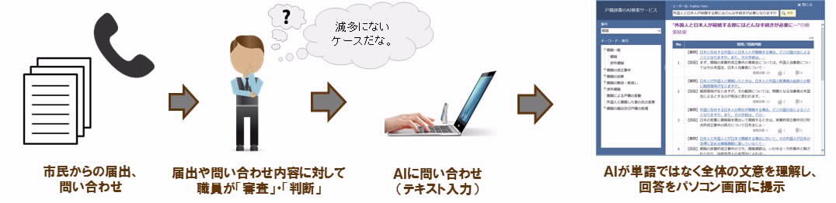
最先端テクノロジーの活用（AI）
４．主な改革取組み
＜めざす姿＞
近年のコンピューターの計算速度の飛躍的な向上により、AIが脚光を浴び、これらの技術を利用した様々なサービスや業務利用の事例が生まれてきている。
AIに関する様々な技術について調査・研究を行い、活用策の検討をすすめ、AIサービスを試行的に実施する取組みを進める。
AIサービス例
まずは行政内部の事務支援の検証に着手
画像認識 → 顔認証サービス、防犯カメラ、診断等
音声認識 → 翻訳、スマートスピーカー等
自然言語処理 → 記事検索、FAQ等
議事録作成支援（大阪府)
音声認識AIを導入し、会議録等の作成支援を行い、職員の業務負担の軽減を図る。
職員の知恵袋 (戸籍業務支援）（大阪市)
問合せ対応業務を行う職員の知識を補完・サポートし、即戦力化にAIを活用
職員が従事する各業務に必要となる知識をサポートするAI（人工知能）を導入することによって、業務効率化と市民サービスの質の向上を図るとともに、ベテラン職員がこれまで培った知識・技術の継承を行い、次世代の人材育成に役立てる。
2017年度に戸籍業務を対象とした
AIを開発、2018年度に２つの区役所
でモデル運用を経て評価を実施し、
2019年度からの24区への展開を
検討する。

Slide 25

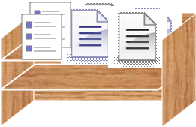











デジタルファーストの推進（行政オンライン）
４．主な改革取組み
＜めざす姿＞
窓口に行くことなく自宅や外出先からオンラインで行える申請や手続きを拡大する
行政の申請・手続きのオンライン化（大阪市）
現 在
将 来
電子申請システムの再構築
業務改革の取組み
【区役所の窓口で申請】
【自宅のパソコンや外出先のモバイル等で申請】
・業務調査の結果、次期電子申請システムの導入により、行政手続きの約27％がオンライン上で完結できる余地があり、また、郵送交付を行うことにより、行政手続きの約33％が来庁不要で完結できる余地がある。
・今後、各行政手続きの運用上の課題等を洗い出し、オンライン化の実現性について精査を進める。
オンラインで完結
全行政手続き
郵送交付導入で
来庁不要

Slide 26
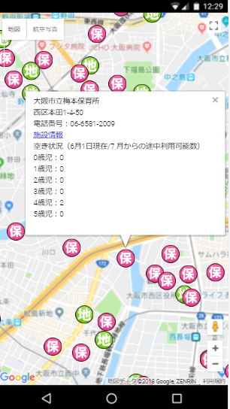
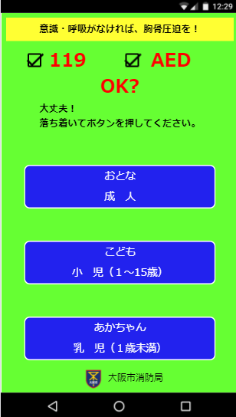
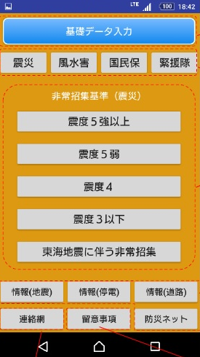
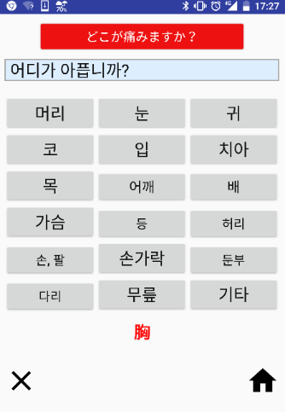
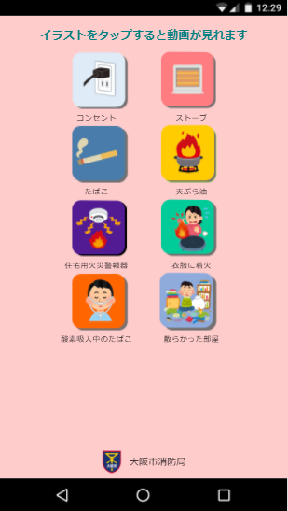
デジタルファーストの推進（モバイル）
４．主な改革取組み
＜めざす姿＞
・ICTの発展に伴う行政サービスの新たなニーズへの対応として、
①パソコンだけではなくモバイル（スマートフォン等）を中心とした行政サービスの提供（モバイルファースト）
②利用者の利便性や快適性等の質の向上（ユーザーファースト）
モバイル・ファースト（大阪市）
市民向けアプリ
職員向けアプリ例
【非常招集アプリ】
震災、風水害等が勤務時間外に発生した際、各種計画等を紙で持ち歩くことなく参集の要否確認。
【救急問診翻訳アプリ】
観光客の増加に伴い外国語対応が増加。あらかじめ問診項目を14ヶ国語対応、全救急隊に配備。
地図情報と連携して保育所空き状況を簡易に検索できる「保育所マップ」、緊急時に応急措置方法を動画で確認できる「救命サポートアプリ」、火災予防の啓蒙に関する情報発信等のアプリを提供している。

Slide 27
17．大阪府市の連携

Slide 28
１．全体総論
これまで、広域機能を有する大阪府と大阪市が、狭い府域の中で、大阪トータルの視点が十分でないまま、役割分担を明確にすることなく、府市それぞれが、それぞれの考え方に基づくサービス提供が行われ、大阪都市圏全体として最適になっていない状態にあった。
こうした二重行政の解消のため、大阪府・大阪市では、長年にわたる協議を重ねてきたが、必ずしも十分な成果が上がっていなかった。
そこで、二重行政の解消・広域行政の一元化を図り、大阪の都市圏の成長を図るため、府市統合本部会議や副首都推進本部会議の場を活用し、府市の戦略を統一するなど、府市連携の取組みを推進してきた。
その結果、成長戦略の一元化などの政策連携や、研究所の統合などの組織・機能統合も進み、大阪の都市機能の充実が図られている。

Slide 29
２．主な改革取組み （１）府市連携の仕組みの構築 ～これまでの経緯～
2008 ～ 2011 | 2012 ～ 2015 | 2016 ～
大都市制度の議論
＜大阪府・市の動き＞
★2010／大阪府自治制度研究会【橋下知事】
★2012／大阪にふさわしい大都市制度推進協議会
★2013／特別区設置協議会
★2015／住民投票
★2017／大都市制度
（特別区設置）協議会
★2008～／知事と市長との意見交換会【橋下知事・平松市長】
⇒上記6項目に「水道事業」を協議事項に追加
★2010／夢洲・咲洲地区活性化合同チーム設置
⇒大阪府によるＷＴＣ購入
府市の事業連携・再編
★2011／大阪府市統合本部の設置【松井知事・橋下市長】
★2013／大阪府市大都市局の設置
★2015／大阪戦略調整会議の設置
★2015／副首都推進本部の設置
【松井知事・吉村市長】
★2016／副首都推進局の設置

Slide 30
２．主な改革取組み （１）府市連携の仕組みの構築 ～府市両首長による方針確認の場～
【大阪府市統合本部会議／副首都推進本部議の開催実績】
首長出席の会議で、二重行政の解消や新たな大都市制度のあり方を具体的に検討
共同設置の事務局を設置することで、事務局機能を充実
府市統合本部会議 |  |  |  | 副首都推進本部会議
2011 | 2012 | 2013 | 2014 | 2015 | 2016 | 2017 | 2018
7 | 12 | 3 | 5 | 2 | 6 | 4 | 3
方針確認体制
事務局組織
【現在の体制】
副首都推進本部*
副首都推進局**
■ 所掌事務
副首都化に向けた課題の協議・検討
■ 構成員
知事・市長・行政部局
副首都推進本部
事務局機能
大都市制度（特別区設置）協議会
注） 2011～2015年の体制
* 府市統合本部会議
** 大都市局
■ 所掌事務
大都市制度の具体的な制度設計
■ 構成員
知事・市長・府議会議員・市会議員
法定協議会
事務局機能
成果
府市の政策の方向性を一致させることで、広域行政の一元化、二重行政の解消が進んだ。
【共通の戦略の策定】
副首都ビジョン
成長戦略
大阪都市魅力創造戦略
グランドデザイン・大阪
【大規模プロジェクトの共同実施】
万博・IＲ・サミット誘致
淀川左岸線延伸部
なにわ筋線
大阪・光の饗宴
【組織・機能の一元化】
信用保証協会の合併
研究所の統合
消防学校の一体的運用
住吉母子医療センターの整備

Slide 31
２．主な改革取組み （１）府市連携の仕組みの構築 ～体制・組織の連携強化～
他都市を大きく上回る、広域自治体（大阪府）と政令指定都市（大阪市）の連携
１）府県・県庁所在地政令市間の派遣職員数[2017]
（各自治体の職員数を１万人と仮定して換算）
「指定都市都道府県調整会議」の開催回数
（他都市比較／2ヵ年累計）
注）各自治体から相手自治体への派遣職員数を一般行政部門職員数で除して算出
出典）一般行政部門職員数：総務省「平成29年地方公共団体定員管理調査結果」
派遣職員数：日経グローカル 2017.8.21
２）大阪府・大阪市間の派遣職員と併任職員数の推移
出典）副首都推進局調べ
※ 「指定都市都道府県調整会議」とは
・・・ 副首都推進本部会議との関係
指定都市と都道府県の二重行政の問題を解消し、事務処理を調整するための協議の場として、2016年の地方自治法の改正により創設された制度。
大阪府と大阪市においては、府と市の事務の処理について必要な協議を行うときは、副首都推進本部会議を指定都市都道府県調整会議と位置付けて開催している。
３）職員併任の組織（例）
政策テーマ | 府の組織 | 市の組織
都市魅力関係 まちづくり関係 港湾関係 | 府民文化部 住宅まちづくり部 都市整備部 | 経済戦略局 都市計画局 港湾局
４）組織の共同設置
①副首都推進局 【副首都化（大都市制度を含む。）の推進】
②ＩＲ推進局 【IR誘致の推進】

Slide 32
２．主な改革取組み （１）府市連携の仕組みの構築 ～体制・組織の連携強化～
その他の連携組織
【副知事・副市長会議】
【その他会議】
（設置目的）
副首都化に向けた都市機能の強化に向けて、大阪府・大阪市の連携課題の進捗管理を的確に行うとともに、さらなる府市連携を推進
各事業・プロジェクトにおいて、必要に応じ連携組織を設置
（例）
名称 | 設置 | 概要
大阪府市都市魅力戦略推進会議 | 2012 | 都市魅力創造の戦略を検討
大阪府・大阪市成長戦略推進会議 | 2013 | 「大阪の成長戦略」の実現を推進
大阪港湾連携会議 | 2017 | 連携協約に基づき、港湾の連携や管理一元化にむけて検討
2019年G20大阪サミット推進本部会議 | 2018 | サミット開催に向けて、府市の全庁的な取組みの推進、情報共有
大阪市民泊適正化連絡会議 | 2018 | 適法民泊への誘導、違法民泊の排除に向けた方策を協議
副首都推進本部会議
本部長（知事）、副本部長（市長）、本部員
府市連携の
方向性
副知事・副市長会議
検討状況の
報告
大阪府 副知事
大阪市 副市長
進捗の報告
大阪市
大阪府
協議・調整
各局室
（局室長）
各部局
（部局長）
タスクフォース（府・市・関係団体）

Slide 33
２．主な改革取組み （２）戦略の一元化・政策連携 ～ 共通の戦略 ～
広域機能に関わる行政計画・ビジョンなどの府市共通の戦略を策定
（具体例）
計画・ビジョン | 策定年 | 概要 | 検討の場
大阪都市魅力創造戦略 大阪都市魅力創造戦略2020 | 2012 2016 | 世界的な創造都市に向けた観光・国際交流・文化・スポーツの各施策の上位概念となる府市共通の戦略。 | 大阪府市都市魅力戦略推進会議
グランドデザイン・大阪 | 2012 | 府域全域の方向性を示す「将来ビジョン・大阪」にもとづき、2050年を目標とする大都市・大阪の都市空間の将来像を示す。 | 府市担当部局
経営形態の見直し検討項目(A項目) 類似･重複している行政サービス(B項目) 基本的方向性 | 2012 | 経営形態の見直し検討項目(A項目)、類似･重複している行政サービス(B項目)についての基本的方向性。 | 大阪府市統合本部会議
大阪の成長戦略 | 2013～ | 今後10年間の成長目標を掲げ、それを実現するための短期・中期（3年から5年）の具体的な取組みの方向を明らかにする。 | 府市担当部局
大阪府立高等学校・大阪市立高等学校再編整備計画 | 2013 2018 | 多様な課程や学科等を備える高等学校教育について、広域的な視点で対応する方がより効果的・効率的であるという観点から、再編整備計画を策定。 | 府市担当部局
文化振興計画 ※府市それぞれ策定 | 2013 2016 | 文化の振興に関する施策の総合的かつ計画的な推進を図る。 | 大阪府市文化振興会議
大阪府市新大学構想（提言） | 2013 | 府立大学・市立大学の現状・課題や、統合後の新大学の姿、運営体制等を提言。 | 大阪府市新大学構想会議
新大学ビジョン | 2013 | 新大学構想を踏まえ、新大学のあり方とその骨格を明らかにする。 | 府市担当部局
大阪府市エネルギー戦略（提言） | 2013 | 「新たなエネルギー社会の形成による新成長の実現」に向けた戦略を提言。 | 大阪府市エネルギー戦略会議
大阪府市医療戦略（提言） | 2014 | 大阪の潜在的なメリットを生かし、健康寿命の延伸によるQOLの向上と経済成⻑を同時に実現するための戦略を提言。 | 大阪府市医療戦略会議
大阪府市規制改革会議提言（提言） | 2014 | 成長戦略の推進及び大阪の産業の活性化等に資するための規制緩和及び制度の改善を提言。 | 大阪府市規制改革会議
副首都ビジョン | 2017 | 東西二極の一極として、日本の未来を支え、けん引する「副首都・大阪」の確立、発展に向けた方向性を示す。 | 副首都推進本部会議

Slide 34
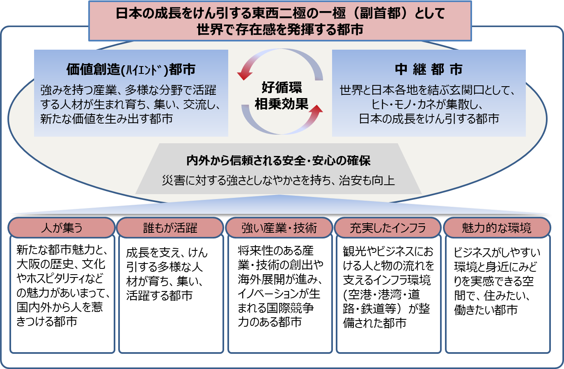
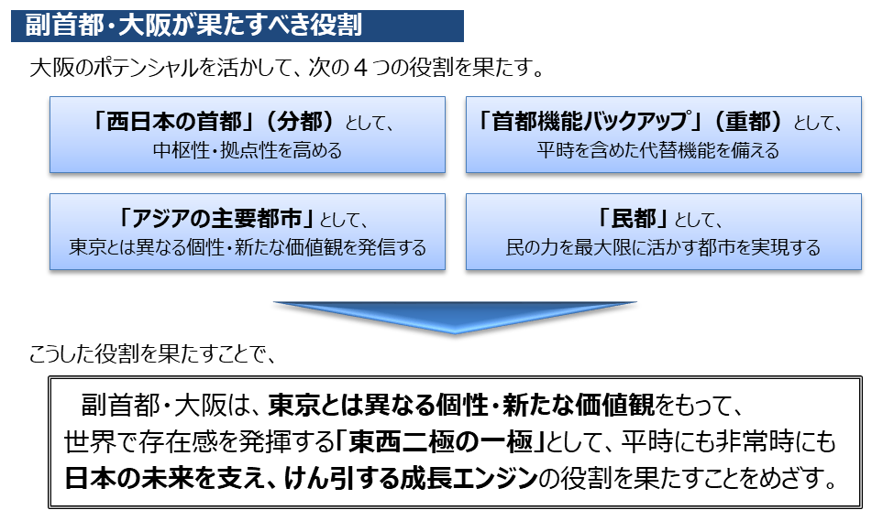
２．主な改革取組み （２）戦略の一元化・政策連携 ～戦略の具体例～
■大阪の成長戦略（概要）
成長のための５つの源泉（①人が集う、②誰もが活躍、③強い産業・技術、④充実したインフラ、⑤魅力的な環境）の更なる充実・強化を基軸に、以下の４つの重点分野について集中的な取組みを進め、副首都としての発展をめざす。
【４つの重点分野】
Ⅰ 健康・医療関連産業の世界的なｸﾗｽﾀｰ形成
・ 今後の成長市場として、すそ野の広い健康・医療関連産業に注力
Ⅱ ｲﾝﾊﾞｳﾝﾄﾞの増加を契機としたｱｼﾞｱ市場の取り込み強化
・ 拡大するアジア市場を取り込むために、インバウンドの更なる強化、大阪企業の
アジア展開の加速化など経済的ネットワークを強化
Ⅲ 第4次産業革命に対応したｲﾉﾍﾞｰｼｮﾝの促進と生産性向上
・ 加速化する「第４次産業革命」の技術を活用し、多様な産業分野において
生産性の向上やイノベーションの創出を図る
Ⅳ 人口の減少と産業構造の変化に対応した人材力強化
・ 女性や高齢者など、潜在的な人材の活躍促進や、IT人材など、産業構造の
変化に対応した人材を育成
■副首都ビジョン（概要）
Ⅰ 機能面の取組み
①ハード面
・都市インフラの充実、基盤的な公共機能の高度化
②ソフト面
・規制改革や特区による環境整備、産業支援や研究開発の機能・体制強化
人材育成環境の充実、文化創造・情報発信の基盤形成
Ⅱ 制度面での取り組み
①大阪自らの改革
・副首都・大阪にふさわしい新たな大都市制度の実現
・副首都・大阪の住民生活を支える基礎自治機能（府内市町村）の充実 等
②国への働きかけ
Ⅲ 「経済成長面」での取組み
①副首都・大阪の発展を加速させるインパクト（万博、IR等）
②副首都・大阪の経済成長に向けた取組み（産業・技術力、資本力、人材力）

Slide 35
２．主な改革取組み （２）戦略の一元化・政策連携 ～都市基盤整備、大規模プロジェクトなど～
都市基盤整備、大規模プロジェクトなどにおける府市連携を推進
（具体例）
大規模イベント
都市基盤整備
プロジェクト名 | 取組み状況
大阪マラソン | 2011～ 府市などで、毎年開催 集客数 142.5万人（2018）
御堂筋イベント | 2013～ 府市などで、イベントを同時開催 2014～ 府市経済界共同で共催 集客数 約40万人（2018）
大阪・光の饗宴 | 2013～ 府市民間のイベントを連携して開催 来場者数 約1,367万人（2017）
プロジェクト名 | 取組み状況
淀川左岸線延伸 （高速道路の未整備路線の整備） | 2012 府市共同で、国にアセス協力を依頼 2017 事業開始
防潮堤の液状化対策（南海トラフ巨大地震対策） | 2013 府市で整備計画を策定 2014 事業開始
なにわ筋線 （大阪市を南北に縦貫する鉄道路線の整備） | 2014 府市鉄道事業者の検討会を設置 2017 府市で事業化に向けた方針を決定
うめきた２期 （JR大阪駅北側の再開発） | 2012 大阪駅周辺地域部会設置 2015 うめきた２期区域まちづくりの方針策定 2018 開発事業者決定
夢洲のまちづくり | 2017 夢洲まちづくり構想策定
その他
水都大阪 | 2013～ 水と光のまちづくり推進会議を設置 舟運利用者数 120万人（2017）
大阪アーツカウンシル | 2013～ 府市文化振興会議にアーツカウンシル部会を設置 評価対象事業：府約3.6億円、 （2018予算） 市約3.6億円
大阪観光局 | 2013～ 府市経済界が連携して、 大阪観光局事業を発足 2015～ （公財）大阪観光局を設立
特区 | 2011 関西イノベーション国際戦略総合特区事業開始 2012 府市連携して「特区税制」スタート 2014 関西圏が国家戦略特別区域に指定
被災地の廃棄物の広域処理 | 2012・2013 府市共同で、東日本大震災の被災地の廃棄物を受け入れ処理（約１万５千トン）
大規模プロジェクト
万博誘致 | 2015～ 府市などで万博誘致検討 2017 万博開催申請 2018 大阪・関西における万博開催決定
IR誘致 | 2013～ 府市でIR立地検討 2017 府市共同の内部組織（IR推進局）設置
2019年G20大阪サミット | 2017 府市共同で国に応募 2018 大阪での開催決定 府市経済界共同で開催準備

Slide 36
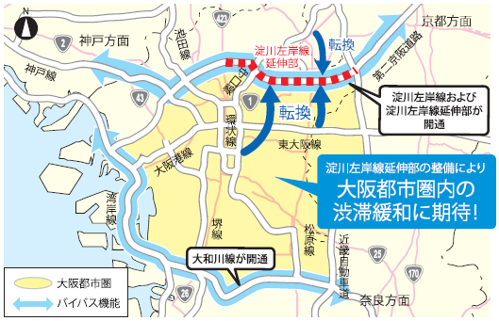
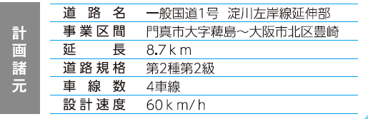
２．主な改革取組み （２）戦略の一元化・政策連携 ～具体例：都市基盤整備①～
府市連携した交通インフラの整備（淀川左岸線延伸部）
☞ 大阪都市圏における最後のミッシングリンクの解消に向け、府市共同の取組みにより事業化
都心部への交通集中、高速道路の交通容量不足
大阪都市圏の外周をつなぐ高速道路がないため、交通が集中し渋滞が発生
物流ニーズの高まりに対して高速道路の交通容量が不足
2001.8 国が都市再生プロジェクトに位置づけ
2004.3 有識者委員会を設立（府、市、国）
（ミッシングリンク解消に向けた取組み）
2010.4 「ハイウェイ・オーソリティ構想」を国へ提案（府、市ほか）
2012.7 知事・市長から国へアセス協力を依頼
2013.1 地元説明等の法的手続きを開始（府、市、国）
2016.12 都市計画決定
出典：阪神高速道路(株)
2017.4 事業化
（国直轄事業と有料道路事業の合併施行方式）
（その他の府市共同での取組み）
整備効果：ミッシングリンクの解消により、都心部で慢性的に発生している渋滞を解消
事業効果の広域性が強いことを踏まえ、利益の程度を考慮した直轄負担金の分担に関する道路法の規定を適用
渋滞が減少し、快適な走行が可能になる
広域物流ネットワークが強化される
都市環境が改善する（二酸化炭素や窒素酸化物が減るなど）
府市の負担割合を「１：１」とし、府が応分を負担することで、１日も早い供用を目指した。
⇒ 更なる魅力ある都市の実現へ

Slide 37
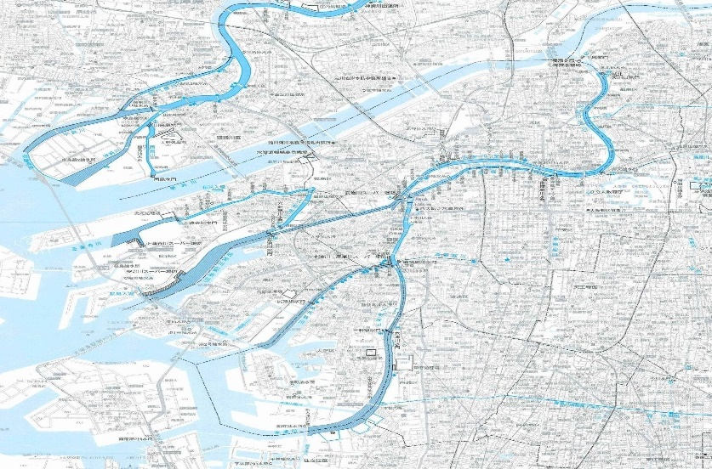
２．主な改革取組み （２）戦略の一元化・政策連携 ～具体例：都市基盤整備②～
府市連携した防潮堤の液状化対策（南海トラフ巨大地震に対する対策）
☞ 南海トラフ巨大地震の被害想定や、防潮堤の整備箇所・スケジュール等を共同して検討することで、迅速・効果的な
ハード対策
東日本大震災を踏まえた南海トラフ巨大地震対策の必要性
大阪市臨海部は、府と市がそれぞれ施設を管理し、連携してハード対策に取り組んでいる。
大阪府の検討（※）に、大阪市も参画
（※）大阪府防災会議に部会を設置
○南海トラフ巨⼤地震災害対策等検討部会
検討事項：被害想定・対策の方向性
○南海トラフ巨⼤地震土木構造物耐震対策検討部会
検討事項：防潮堤等の安全性の検証・対策の方向性
2013.8 検討部会が、津波による浸水が大阪市域全体の約3分の1に及ぶ想定を公表
2013.11 府市共同して、防潮堤整備に向けた検討
（検討体制）
南海トラフ巨⼤地震災害対策【津波等浸水対策】府市検討チーム
大阪府：副知事、都市整備部長、港湾局長
大阪市：副市長、建設局長、港湾局長
成果：南海トラフ地震における大幅な被害軽減
（防潮堤の液状化対策等のハード対策による効果）
2014年からの10年間での完了をめざし、防潮堤の
耐震・液状化対策（新・大阪府地震防災アクションプラン）
2013時点 2018見込み
○経済被害 約28.8兆円 ⇒ 約15.9兆円
○人的被害 約134,000人 ⇒ 約24,000人
※迅速な避難で0人に努力
 | 整備済み | 整備予定
合計 | 約25㎞ | 約70㎞
大阪府所管 | 約21㎞ | 約49㎞
大阪市所管 | 約4㎞ | 約21㎞
（その他の府市共同での取組み）
府市共同で、財源措置などを国に要望（2014.９～）
⇒ 緊急防災減債事業債（※）の期限延長などが措置される
（※） 100％交付税算入される地方債
（2018.3月時点）
※満潮時に地震直後から浸水が始まる危険性のあるものは整備済み

Slide 38
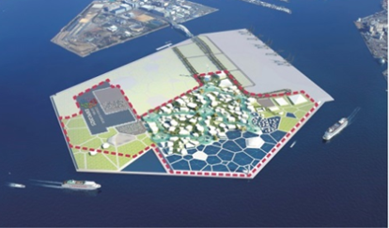
２．主な改革取組み （２）戦略の一元化・政策連携 ～具体例：大規模プロジェクト～
府・市・経済界が連携した万博の誘致
☞ 府・市・経済界が一体となり、万博を誘致。2018年11月のＢＩＥ総会において、大阪・関西における万博開催決定
【検討経緯】（万博誘致決定まで）
【誘致活動】（万博開催決定まで）
2015 |  | 府市をはじめとする行政、経済界、有識者で構成する「国際博覧会大阪誘致構想検討会」を設置し、大阪誘致の可能性を探る。 2015年ミラノ国際博覧会視察、ＢＩＥ（博覧会国際事務局）事務局長と意見交換
2016 | ６月 9月 11月 | 万博を大阪に誘致するための基本的な構想をとりまと めるため、行政、経済界、有識者で構成する「2025年万博基本構想検討会議」を設置 府市で、万博会場を夢洲に決定 大阪府が、万博の基本構想案をとりまとめ、国に提出
2017 | ３月 ４月 | 官⺠共同誘致組織（2025日本万国博覧会誘致委員会）設立 立候補と開催申請の閣議了解
○海外誘致活動
・ＢＩＥ総会、アスタナ博、国際会議の場などを通じて、ＢＩＥ加盟国に対し
プロモーションを実施
・あわせて、加盟国の全ての在京大使館訪問を通じてＰＲ
○国内機運醸成
・議会・市町村等の協力を得て賛同者数・決議数が拡大
⇒賛同者数（会員数・署名等）：約133万人（2018年11月現在）
自治体の決議等：277団体（2018年11月現在）
（賛同者数の推移）
133万人
17万人
50万人
6万人
2017.4 夢洲を万博候補地として、日本が立候補
2018.11 大阪・関西における万博開催決定
開催期間：2025年５月～11月
来場者数：約2,800万人
経済効果：約２兆円

Slide 39
２．主な改革取組み （２）戦略の一元化・政策連携 ～具体例：その他～
府・市・経済界が連携した都市魅力向上の取組み
☞ 府・市が一体となり、大阪の都市魅力向上に向けた取組みを実施
【検討経緯】
都市魅力創造戦略策定前の府市の取組み
2011.12 | 府市統合本部会議において、都市魅力創造に向けた取組を検討する方針を確認
2012.2 | 府・市・有識者で組織する都市魅力戦略会議を設置し、都市魅力創造の戦略を検討
2012.12 | 都市魅力創造戦略を策定
《大阪府》 都市魅力施策（観光・国際交流・文化・スポーツ）の基本方
針となる「府都市魅力創造戦略」を策定（H21.12)し、
「ミュージアム都市・大阪」の実現に向けた取組みを推進
《大阪市》 観光・国際交流・文化・スポーツの分野でそれぞれの戦略等を策定し、
事業を推進
《府市連携》 水都大阪、御堂筋kappo・フェスタ等個別事業では連携して推進
都市魅力創造戦略の３つの重点取組みの成果
①水都大阪
≪舟運利用者数≫約50万人(2013) ⇒ 約120万人(2017)
都市魅力創造戦略（2012～2015）における３つの重点取組み
①水と光のまちづくり推進体制の構築
府・市・経済界で、「水と光のまちづくり推進会議」を設置するとともに、民間主導の推進体制、府市の支援体制を構築
②大阪アーツカウンシルの設置
大阪府市文化振興会議、大阪アーツカウンシル部会の設置
③大阪観光局の発足
大阪観光局の理事⻑（⼤阪観光局⻑）には、⺠間の経営視点を持つ観光のプロを据え、権限と責任、裁量のもとで事業を実施
②大阪アーツカウンシル
≪主な活動実績≫
【評価・審査】2013～ 府市文化事業の評価、補助金、助成金事業の採択
審査・現地調査
（審査実績：府332件、市850件）
【調査】 2016 他府県のアーツカウンシル状況調査、助成金制度やクラウドファン
ディングについての調査
2017 大阪府内における劇場、ホール等文化関係施設の実態調査 等
【企画】 2014 府市文化事業に対する提言等
（ワッハ上方や文楽振興のあり方、芸術文化魅力育成プロジェクト）
2015～2017 芸術文化魅力育成プロジェクトのサポート 等
府市が連携して取り組むプロジェクト（例）
「都市魅力創造戦略2020」より
③大阪観光局
（事業規模 11.8憶円（府市分担金：各3.2億円）2017）
≪主な取組み≫
➣梅田・難波の観光案内所の運営
（利用者：約52万人 うち外国人：約33万人 2017））
➣「Osaka Free Wi-Fi」の整備促進
（府内設置機器数：6,299箇所（2017））
➣外国人夜間動向調査、市場別ニーズ調査
➣「OSAKA」ブランディング構築（食・スポーツ・ウェルネス）
夢洲でのIRを含む国際観光拠点形成
水と光のまちづくり
大阪・光の饗宴
大阪マラソン
スポーツツーリズム
MICE誘致の推進

Slide 40
２．主な改革取組み （３）組織・事業の一元化・最適化 ～検討ステージと取組み経過～
１）大阪府市統合本部（2011年～2015年）
大阪トータルでの全体最適化を図るため、広域行政の一元化や二重行政の見直しの観点から、①経営形態の見直しを検討するもの13事業（Ａ項目）、②類似重複している行政サービス22事業（Ｂ項目）を抽出し、タスクフォースを組成して府市で検討、実現
２）副首都推進本部会議（2015年～現在）
上記における取り組みを継承し、副首都実現に向けた都市基盤の機能強化の観点を加え、さらなる検討、実現を図っている。
2011 | 2012 | 2013 | 2014 | 2015 | 2016 | 2017 | 2018 | 2019～
大阪府市統合本部
副首都推進本部
Ａ項目 【13項目】
（経営形態の見直し）
地下鉄、バス、水道、一般廃棄物、消防、病院・弘済院、港湾、大学、公営住宅、文化施設、市場、下水道
消防学校の一体的運用
市内府営住宅の移管
住吉母子医療センターの開院
公立大学法人の統合（予定）
消防業務の最適化検討
水道事業の最適化検討
B項目 【22項目】
（類似・重複している行政サービス）
①出資法人 【７項目】
②公設試験施設 【２項目】
③集客施設 【５項目】
④その他の施設 【８項目】
信用保証協会の合併
市立特別支援学校の移管
地方衛生研究所の統合
中小企業支援団体の統合（予定）
公設試験研究機関の統合
凡例： ■組織統合 ◆機能統合 ●統合予定（該当する組織間で意思決定されているもの） □最適化検討

Slide 41
２．主な改革取組み （３）組織・事業の一元化・最適化 ～A項目の進捗状況～
項目 |  | 方針等 | 取組み／検討状況
公営住宅 | 府 市 | 大阪市内の府営住宅を大阪市に移管 | 2015.８ 移管（事業中住宅は、事業完了後に順次移管）
消防 | 府 市 | 大規模災害への対応（ﾊｲﾊﾟｰﾚｽｷｭｰ等） 通常消防力の最適化 | 大阪府消防広域化推進計画の改定予定
消防学校 | 府 市 | 統合 | 2014.４ 消防学校の一体的運用を開始
病院 | 府 市 | 府市病院を一体的に運営 | 2014.10 市民病院を地方独立行政法人化
大阪府市母子医療センター | 府 市 | 市立住吉市民病院の小児・周産期医療の機能を大阪急性期・総合医療センターへ統合 | 2018.4 府市共同住吉母子医療センター開院
地下鉄 | 市 | 株式会社化 | 2018.４ 新会社事業開始
バス | 市 | 大阪シティバス㈱ への事業譲渡 | 2018.4 事業譲渡
一般廃棄物 （焼却） | 市 | ごみ処理の広域化 | 2015.4 焼却処理の大阪市・八尾市・松原市一部事務組合の事業開始
一般廃棄物 （収集輸送） | 市 | 民間委託化の拡大・人件費の抑制 | 2017.６ 収集輸送事業の改革プランを策定
大学 | 府 市 | 府立大学と市立大学の統合 | 2019.4 法人統合予定 2022.4大学統合に向けて、検討中
港湾 | 府 市 | 大阪湾諸港の港湾管理の一元化 | 連携協約に基づく大阪港湾連携会議にて検討中
項目 |  | 方針等 | 取組み／検討状況
弘済院 | 市 | ・附属病院：住吉市民病院跡地に整備する新病院への機能継承について検討 ・第１特養：将来の民間移管を視野に入れ、当面は指定管理者による運営を継続 ・第２特養：新病院等整備後の運営形態について検討 ・養護老人ホーム：廃止 | ・附属病院：基本構想の策定に係る関係機関（大阪市立大学等）との協議・調整を実施 ・第１特養：指定管理による運営（現在の指定期間：2021年３月末まで） ・第２特養：基本構想の策定に係る関係機関（大阪市立大学）との協議・調整を実施 ✓2014.10 養護老人ホーム廃止
文化施設 | 府 市 | 市博物館施設の地方独立行政法人化、府施設の合流 | 2019.4 市博物館施設を地方独立行政法人化予定 府施設については検討中
市場 | 市 | 指定管理制度に移行（本場、東部） | 制度導入について検討中
水道 | 市 | 新たな運営権制度の活用も含めた経営形態の見直し | 水道法改正案に基づく新たな運営権制度の活用も含めた官民連携手法の導入可能性調査を実施
 | 府 | 広域化 | 大阪広域水道企業団が垂直統合を推進（３市町村統合済み、７市町統合予定） 副首都推進本部の下、府域水道のあるべき姿を検討
下水道 | 市 | 上下分離方式によるコンセッションの導入 | 2017.4 下水道施設の運転維持管理業務を担う新会社の事業開始 コンセッション導入に向けた検討
凡例： 実施済みの取組み

Slide 42
２．主な改革取組み （３）組織・事業の一元化・最適化 ～Ｂ項目の進捗状況～
【主な項目の状況】
項目 | 方針 | 取組み/検討状況
信用保証協会 | 統合 | 2014.5 大阪信用保証協会営業開始
特別支援学校 | 府への一元化 | 2016.4 大阪府に一元化
府立産業技術総合研究所/市立工業研究所 | 統合 | 2017.4 大阪産業技術研究所、設立
府立公衆衛生研究所/市立環境科学研究所 | 統合・地独法人化 | 2017.4 大阪健康安全基盤研究所、設立
大阪産業振興機構/大阪市都市型産業振興センター | 統合 | 2019.4の統合をめざして検討中
【一覧】
（出資法人）
（集客施設【公の施設等】）
大阪府 | 大阪市
1 信用保証協会 | 信用保証協会
2 国際交流財団 | 国際交流センター
3 保健医療財団 | 環境保健協会
4 道路公社 | 道路公社
5 住宅供給公社 | 住宅供給公社
6 堺泉北埠頭(株) | 大阪港埠頭(株)
7 文化財センター | 市博物館協会 （発掘調査業務のあり方）
大阪府 | 大阪市
10 府立中央図書館 | 市立中央図書館
11 府立体育会館 | 市立中央体育館
12 門真スポーツセンター | 大阪プール
13 府立大型児童館 ビッグバン | キッズプラザ大阪
14 大阪国際会議場 | インテックス大阪
（その他の施設【公の施設等】）
15 こども青少年施設 | こども青少年施設
16 障がい者交流促進センター | 障害者スポーツセンター
マイドームおおさか （産業振興機構） | 産業創造館 （都市型産業振興センター）
18 ドーンセンター | クレオ大阪
19 府立高校 20 府立支援学校 | 市立高校 市立特別支援学校
21 こころの健康総合センター | こころの健康センター
22 動物愛護管理センター | 動物管理センター
（公設試験施設）
8 産業技術総合研究所 | 工業研究所
9 公衆衛生研究所 | 環境科学研究所
凡例： 実施済みの取組み

Slide 43
２．主な改革取組み （３）組織・事業の一元化・最適化 ＜①信用保証協会＞
◎大阪府中小企業信用保証協会と大阪市信用保証協会を合併し、大阪信用保証協会を設立
（概要）
大阪府中小企業信用保証協会と大阪市信用保証協会の保有する経営資源を結集し、経営基盤の強化を図ることにより信用保証を充実させ、環境変化に挑戦する中小企業・小規模事業者の成長・経営の安定を支援し、もって金融円滑化に資するとともに、経営効率および保険収支の改善等を通じ、社会コストの低減を図る
2014.５
 | 大阪府中小企業 信用保証協会 | 大阪市信用保証協会
基本財産 | 837億円 | 201億円
保証債務残高 | 2兆3,900億円 | 5,200億円
利用中小企業者数 | 約8.7万社 | 約３万社
役職員数 | 常勤役員5名 職員326名 | 常勤役員4名 職員80名
事業所 | 本店（北区） ４支店 | 本店（中央区）
大阪信用保証 協会
1,208億円
２兆2,700億円
約8.3万社
常勤役員5名 職員370名
本店（北区） サポートオフィス ４支店
東京信用保証 協会
2,963億円
３兆716億円
約18万社
常勤役員８名 職員672名
本店 11支店
※役職員数は2014年度期首、その他は2014年３月時点
※2018年３月現在

Slide 44
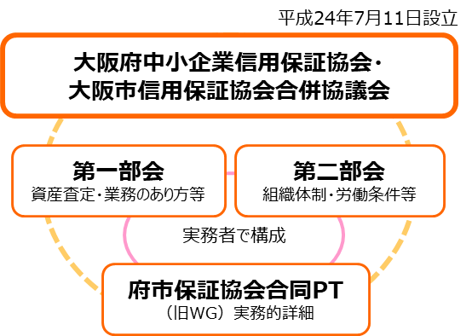
２．主な改革取組み （３）組織・事業の一元化・最適化 ＜①信用保証協会／背景と課題＞
１．統合の背景
基本財産倍率*が全国ワースト２位（市協会）、３位（府協会）
両協会ともに、経営改善協会**に指定される（府協会H9～H18、市協会H12～H23）
全国平均を上回る高い代位弁済率で推移
両協会を利用している重複企業が1.9万社存在（2012年７月時点）
２．統合のプロセス
ステージ | 経過
府市統合 本部会議 | 2011.12 | B項目として選定
 | 2012.5 | 外部委員（特別参与）からの提言 ①両協会は経営統合することが望ましい ②統合は、府保証協会への吸収合併方式が合理的
 | 2012.6 | 統合方針を確認
【協議体制】
①基本財産倍率
（2012決算、ワースト順）
１．千葉県 33.9倍
２．大阪市 32.7倍
３．大阪府 32.7倍
②代位弁済率
（2012、ワースト順）
２．大阪市 4.02％
８．大阪府 2.68％
＜メンバー構成＞
会長 ：府商工労働部長
副会長：市経済戦略局理事
委員 ：府担当副理事
市担当部長
府協会理事
市協会理事
府市特別参与
弁護士・会計士
*基本財産倍率とは・・・基本財産とは、一般企業の資本金に相当するもので、協会が引き受けた保証債務の最終担保的な性格がある。大阪信用保証協会の保証債務の最高限度額は、定款により基本財産の 60倍と定められている。
** 経営改善協会とは・・・収支が悪化（基本財産の取崩し等）しており、経営の改善が必要な協会について、国が指定。 経営改善計画を策定し国の指導監督を受ける。
2012年7月～2014年1月までの間、全8回の協議会、全7回の部会を開催して統合要件等を協議
■2014年5月19日 新保証協会として営業開始

Slide 45
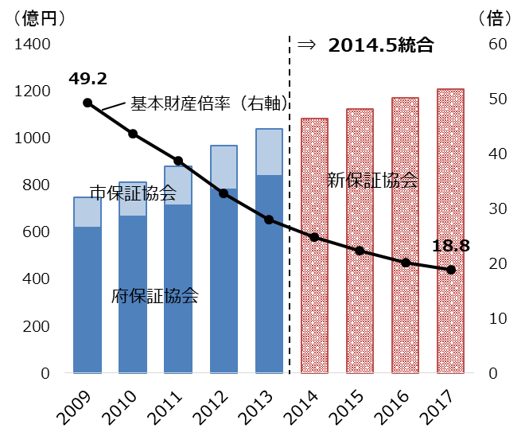
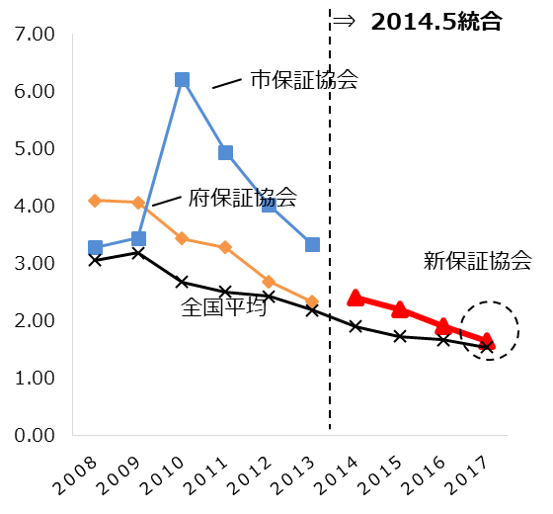
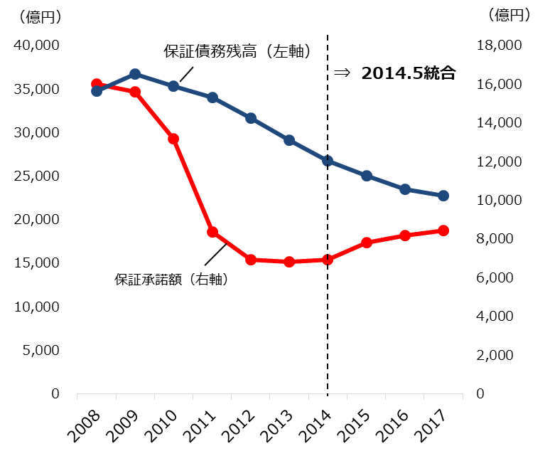
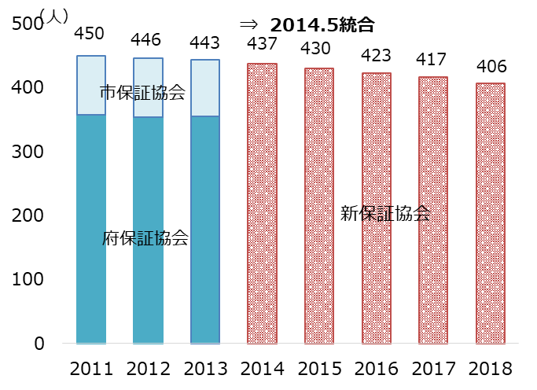
２．主な改革取組み （３）組織・事業の一元化・最適化 ＜①信用保証協会／経営基盤安定＞
３．現在の状況
経営基盤や経営効率は着実に向上
基本財産（倍率）の推移
代位弁済率の推移
経営基盤となる基本財産を着実に積み上げ、経営の安定度を示す基本財産倍率は、2009年比で1/3近くに減らしている
返済困難になった債務を、保証協会が金融機関に代わって支払う代位弁済は減少し、代位弁済率は直近で全国平均並みに改善
※代位弁済とは・・・
信用保証付の貸付金等が、中小企業・小規模事業者の倒産などの事由により金融機関へ返済できなくなった場合に、信用保証協会が金融機関に対して貸付残額を支払うこと。
※代位弁済率とは・・・・
代位弁済金額/保証債務平均残高により算出
保証承諾額と保証債務残高の推移
職員数の推移
保証債務残高が減少する一方で、経営統合後の保証承諾額（融資）は増加傾向にある。
合併以降、業務の効率化を進め、総職員を減少させている一方で、機能強化部門（創業・経営支援）の体制を確保（2018年の経営支援関係職員数 22名）
※保証承諾額とは・・・
当該年度に、協会が新規に保証した額
各年7月１日現在

Slide 46
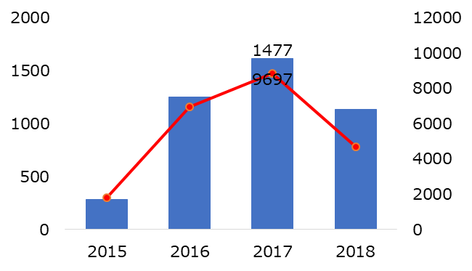
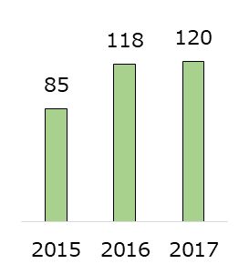
２．主な改革取組み （３）組織・事業の一元化・最適化 ＜①信用保証協会／サービスの充実・向上＞
３．現在の状況
新たな取り組みとして、創業支援や経営サポート事業を充実
【図①】 ビジネスフェア参加企業数
１．経営支援の強化
①創業フェア、ビジネスフェアの開催
②経営サポート事業
訪問支援チームが企業訪問を行い、経営診断や経営改善計画等の策定支援を実施
③経営サポート会議
利用企業、金融機関、保証協会が一堂に会し、経営状況の説明、経営改善についての助言
２．創業関連保証の充実
金融機関と連携した保証で、審査期間が比較的短く、融資後金融機関のフォローアップを受けられるES保証を創設（図④）
名 称 | 開催日 | 出展者数 | 来場者数
OSAKAﾋﾞｼﾞﾈｽﾌｪｱ 『食展』2016 | H28.1.29 | 52 | 741
OSAKAﾋﾞｼﾞﾈｽﾌｪｱ ものづくり展2016 | H28.11.22 | 138 | 1,552
OSAKAﾋﾞｼﾞﾈｽﾌｪｱ ものづくり展2017 | H29.11.22 | 156 | 2,193
【図②】 経営サポート事業（2017）
メニュー | 実績
企業訪問 | 926社
経営診断 | 663社
経営改善計画策定支援 | 94社
生産性向上計画策定支援 | 62社
（件）
【図④】 ES保証の推移
（百万円）
【図③】 経営サポート会議
（社）
利用
企業
メイン金融機関
信用保証協会
借入金融機関
承諾件数
・経営状況の報告
・経営改善の助言
承諾金額
・重複した説明が不要
・足並みをそろえた支援
（下半期）
（上半期）

Slide 47
２．主な改革取組み （３）組織・事業の一元化・最適化 ＜②地方衛生研究所／統合の概要＞
◎大阪府立公衆衛生研究所と大阪市立環境科学研究所を統合・地方独立行政法人化し、
地方独立行政法人大阪健康安全基盤研究所を設立
（概要）
大阪府及び大阪市の二つの研究所を統合することにより、それぞれが有する特色を生かし、また、法人としての裁量及び創意工夫に基づいて公衆衛生を巡る諸問題に柔軟に対応し、将来にわたって効率的な運営をすることにより、住民に対して提供するサービスをより一層向上させる
2017.4 統合・地方独立行政法人化
 | 大阪府立公衆衛生研究所 | 大阪市立環境科学研究所 | 地方独立行政法人 大阪健康安全基盤研究所
事業費 （百万円） | 1,152 （人件費＋物件費） | 927 （人件費＋物件費） | 2,191 ※運営費交付金 2,016
役員 | 所長・副所長 | 所長 | ５名 理事長・副理事長・理事 監事２名
役職員数 | 106名 行政等：29名 研究員：77名 | 75名 行政等：27名 研究員：48名 | 155名（監事を除く） 行政等：40名 研究員：115名
事業所 | 大阪市東成区 | 大阪市天王寺区 | 大阪市東成区 大阪市天王寺区
※2016年4月時点
※2018年4月現在
（参考）※2018年4月現在
大阪市立環境科学研究センター
事業費：90百万円
職員数：26名
所在地：大阪市天王寺区

Slide 48
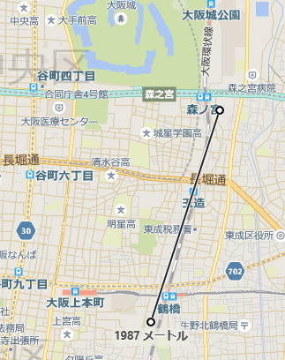
２．主な改革取組み （３）組織・事業の一元化・最適化 ＜②地方衛生研究所／背景とプロセス＞
２．統合・独法化のプロセス
１．統合・独法化の背景
ステージ | 経過
府市統合 本部会議 | 2011.12 | ・B項目として選定
 | 2012.6 | 統合・地独法化を基本として検討を進めること を確認
 | 2012.9 | ・2014年４月に統合・地独法化をめざすこと ・施設の建て替えを含めた理想的な将来像を検討することなどを確認
 | 2014.4 | 施設のあり方を含めた将来像の方向性を確認
副首都 推進 本部会議 | 2016.4 | ・2017年４月の統合・地独法人化をめざすこと ・施設の一元化を含めたあり方検討の方向性 を確認
 | 2016.8 | ・新たな研究所における機能強化の内容 ・新研究所の施設を一元化施設とする方針を確認
１）健康危機事象への対応力強化
グローバル化等により新興・再興感染症の出現・拡大をはじめとする「国境を超えた感染症対策」が、特に都市部において求められるなか、大阪の公衆衛生のレベルを高めていくことが喫緊の課題であった。
２）２つの地方衛生研究所の存在
西日本の中核である大阪には、規模・機能面で拮抗した２つの地方衛生研究所が存在した。
３）諸問題への柔軟な対応・効率的な運営の必要性
府民の健康増進、衛生向上に向け、公衆衛生を巡る諸問題に柔軟に対応し、将来にわたり効率的な運営を行うため、自律的で戦略的な地方衛生研究所に相応しい運営方法の確立が不可欠。
2017年4月１日
地方独立行政法人の共同設立
による地方衛生研究所の統合
国際的な感染症の事例
府市両研究所の距離
３．期待された効果
 | 主な危機管理事例
SARS | 2003年5月、来日した台湾人医師が、SARS陽性と診断される
MERS | 2012年以降、中東以外にアメリカや韓国でも患者発生
鳥インフルエンザ | （国内）2014年度 ５件、 2016年度 12件 2017年度 １件
デング熱 | 2016年、海外から帰国した女性が、死亡
～府市の地衛研の統合と全国初の地独法化を同時に実現
府公衛研 ■
＜統合による期待効果＞
① 両研究所それぞれの強みを活かした検査・研究機能の発揮
② 健康危機事象の発生時の広域的・統一的な対応
2.0㎞
＜地独法化による期待効果＞
① 自律的な運営が可能になることによる長期的かつ戦略的な取組み
が可能
② 公衆衛生を巡る諸問題への柔軟で迅速な対応が可能
市環科研 ■

Slide 49
２．主な改革取組み （３）組織・事業の一元化・最適化 ＜②地方衛生研究所／目的とポテンシャル＞
４．府市研究所のポテンシャル
５．研究所のめざす姿
FAIR(Foresight/Appeal/Initiative/Reliability)をめざして
科学研究費採択状況（2017年）
先 見 性
（Foresight)
（千円）
（件）
専門性を活かした総合的な調査・研究を通じて公衆衛生における脅威に対応
（配分金額）
アピール性
（Appeal)
率 先 性
（Initiative)
大 安 研
（採択件数）
研究所の高い専門性の発信・専門知識のわかりやすい情報発信による研究所の存在感増幅
中核市への積極的な支援や全国の「地方衛生研究所」の先駆けに
信 頼 性
（Reliability)
大阪市立環境科学研究センター
新しい技術の開発、導入による検査技術の承継・向上
科研費細目別採択件数上位５機関（衛生学・公衆衛生学）
（過去5年の新規採択の累計数）
６．統合に係る整備計画
年度 | 26 | 27 | 28 | 29
順位 | 機関名
1 | 東北大学 | 東京大学 | 公衛研 | 東京大学
2 | 東京大学 | 東北大学 | 東京大学 | 大安研
3 | 名古屋大学 | 京都府立医科大学 | 東北大学 | 東北大学
4 | 公衛研 | 名古屋大学 | 京都府立医科大学 | 北海道大学
5 | 京都府立医科大学 | 公衛研 | 北海道大学 | 長崎大学
一元化施設（新施設）の整備計画
  指揮命令系統や機能の統合・機能強化
  施設・設備等の運営の効率化
地衛研の特性や強みを活かした研究活動により
公衆衛生分野において西日本を牽引
2017
2018
2019
2020
2021
基本構想 | 基本 設計 | 実施 設計 | 整備工事

Slide 50
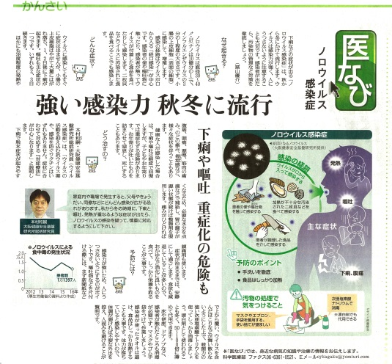
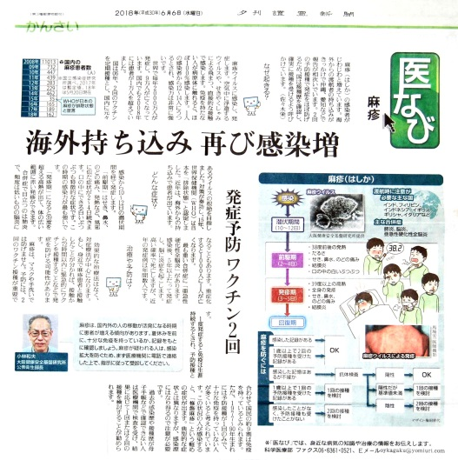
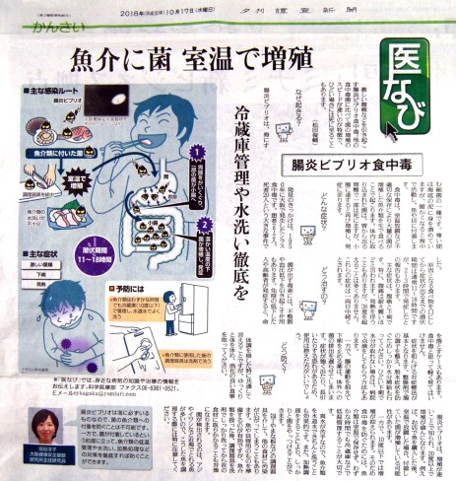
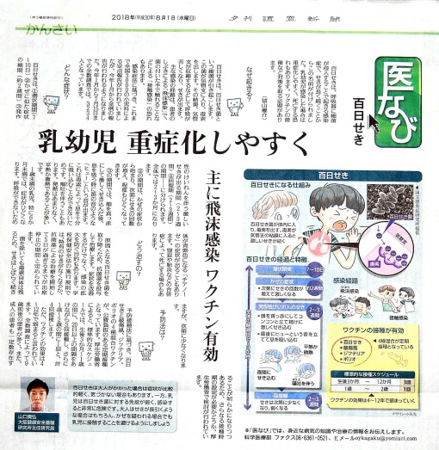
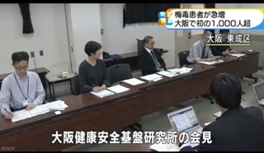
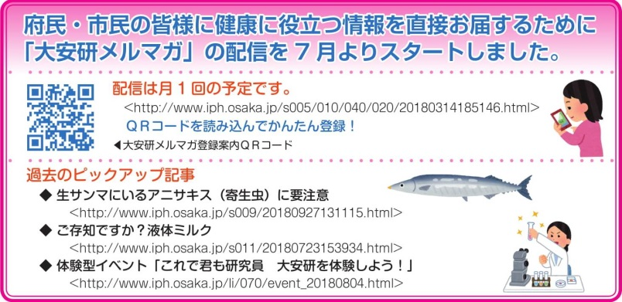
２．主な改革取組み （３）組織・事業の一元化・最適化 ＜②地方衛生研究所／統合効果（具体例）＞
７．これまでに生まれた効果
新聞（読売新聞、朝日新聞、日本経済新聞）
（ノロウイルス、麻疹、百日咳、腸炎ビブリオ、熱中症 等）
① 統合効果
それぞれの強みを活かした行政検査依頼の相互補完
研究課題の共同実施、機器の共同利用
② 独法化効果
柔軟な組織運営
大阪大学との連携大学院の開設や共同研究など、他機関との連携強化
③ 機能強化
精度管理、危機管理対応の専門部署の設置
外部人材の登用、実地疫学の専門家の養成
広報の強化
テレビ（ＮＨＫ）
（梅毒、風疹、食中毒 等）
メルマガ・Web記事・広報紙
（アニサキス、液体ミルク、体験型イベント 等）

Slide 51
２．主な改革取組み （３）組織・事業の一元化・最適化 ＜③公設試験研究所／統合の概要＞
◎大阪府立産業技術総合研究所と大阪市立工業研究所を統合し、大阪産業技術研究所を設立
（概要）
両研究所の強みを融合して生まれる総合力を活かし、大阪の経済成長の源泉となる産業技術とものづくりを支える知と技術の支援拠点「スーパー公設試」を目指す。
2017.4 統合
 | （地独）大阪府立産業技術総合研究所 | （地独）大阪市立工業研究所 | （地独）大阪産業技術研究所
事業費 | 2,488百万円 | 1,530百万円 | 3,848百万円
運営費交付金 | 1,944百万円 | 1,206百万円 | 2,965百万円
常勤役員数 | ３名 | ３名 | ４名
職員数 | 156名 （うち、研究職131人） | 93名 （うち、研究職79名） | 238名 （うち、研究職201名）
（地独）東京都立産業技術研究センター
8,150百万円
5,653百万円
３名
335名
※2016年４月時点
※2018年４月現在
※2017年３月現在

Slide 52
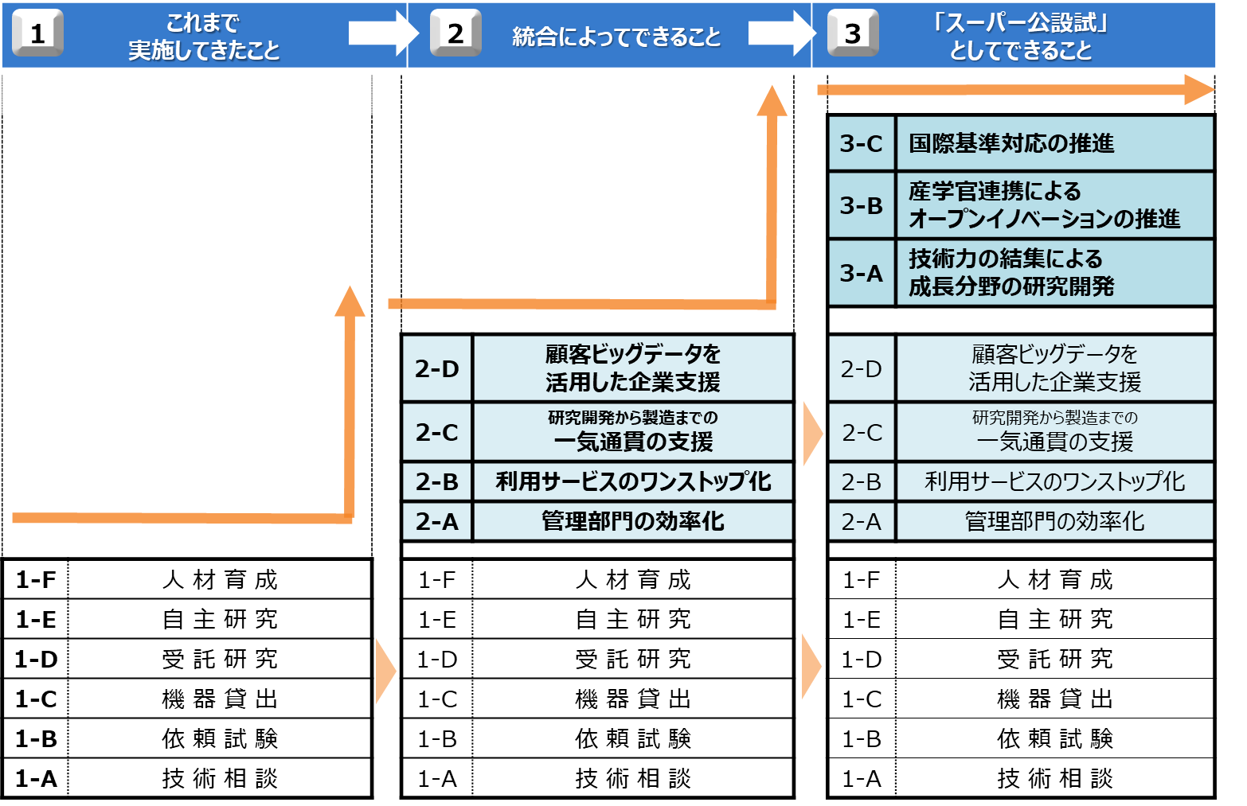
２．主な改革取組み （３）組織・事業の一元化・最適化 ＜③公設試験研究所／背景とプロセス＞
１．統合の背景と問題意識
１）背景
企業の技術的な支援を担う中核施設として、大阪府と大阪市、それぞれに公設試験研究機関が存在。
両研究所ともに、高いポテンシャルを有し、一定の役割分担が図られてきた。
２）問題意識
両研究所ともに、従前の技術相談、依頼試験、受託研究などの機能については実績を積み重ねてきているが、グローバル化や技術革新に伴って企業ニーズはさらに高まっている。
両研究所の統合により相乗効果を発揮し、“スーパー公設試”としてさらなる高みを目指す
２．統合のプロセス
ステージ | 経 過
府市統合 本部会議 | 2011.12 | B項目として選定
 | 2012.6 | 次の方針を確認 ① 法人統合 ② 法人統合に先行して、経営戦略の一体化と 業務プロセスの共通化等を行う。 ③ 「合同経営戦略会議」を設置
＜合同経営戦略会議＞
※ 2012年11月～2014年７月までの間、５回開催し、
統合計画を取りまとめ
＜構成＞
議長 ：府法人理事長
副議長：市法人理事長
委員 ：中小企業経営者
学識経験者
府商工労働部長
市経済戦略局長
【参考】統合に先行した取組み
□合同役員会
□試験機器類の効率的・効
果的導入
□両研究所間テレビ電話シス
ステムの導入
□合同研究発表会・セミナー
■スーパー公設試を目指す三つのステップ
（法改正）地方独立行政法人の法人統合を可能とする法改正 [2014.4施行]
副首都 推進 本部会議 | 2016.8 | 統合方針を確認
■2017年4月１日 新法人を設置

Slide 53
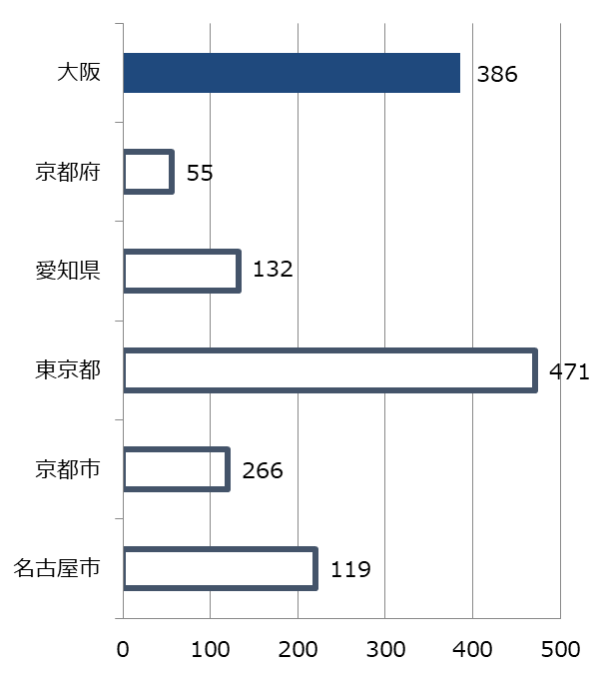
２．主な改革取組み （３）組織・事業の一元化・最適化 ＜③公設試験研究所／目的とポテンシャル＞
３．期待された効果
４．両研究所のポテンシャル
両研究所の強みを融合して生まれる総合力を活かし、大阪の経済成長の源泉となる産業技術とものづくりを支える知と技術の支援拠点「スーパー公設試」を目指す。
職員一人当たりの年間技術相談件数
支援
ステージ
技術・市場
情報の収集・提供
研究開発支援
製品開発支援
製造支援
事業化支援
（マーケティング、
デザイン支援）
支援分野
『研究開発から製造まで一気通貫支援』
機械・加工
情報管理・
システム制御
金 属
電気・電子
『多様な技術分野に総合的に対応』
統合を機に機能強化
統合を機に機能強化
強みの
融合
産技研
の強み！
電子材料
高分子
ナノ材料
化 学
バイオ・食品
市工研
の強み！
強みの
融合
西日本を代表するスーパー公設試
大阪のものづくりを支援
１．両研究所の強みを融合
→ ①技術的課題への総合対応
②研究開発から製造まで一気通貫支援
２．統合を機に機能を強化
→ 技術力・ノウハウ・知財を結集し、大阪・関西の産業技術の先導を実現
（件）
H26年度公設試現況調査より

Slide 54
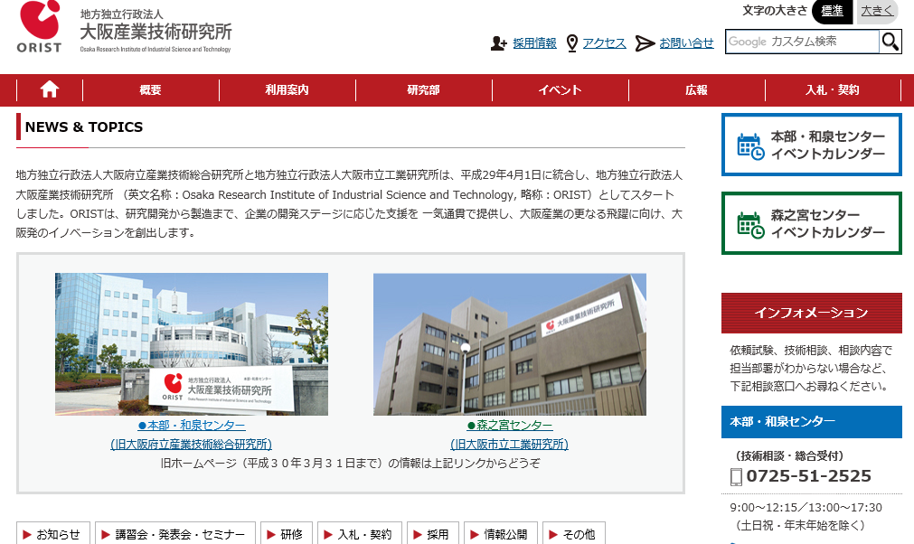
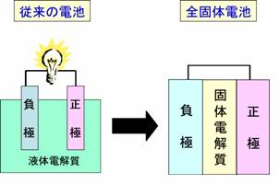
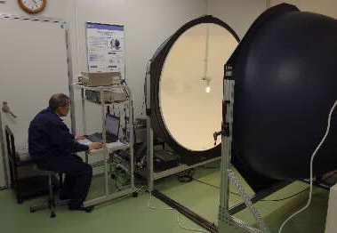
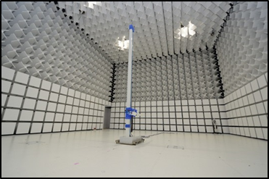
２．主な改革取組み （３）組織・事業の一元化・最適化 ＜③公設試験研究所／統合効果＞
５．統合によるこれまでの効果
■両研究所の技術融合により生まれた成果■
「電解質に固体材料を用いたシート型全固体電池*」
研究開発の受託
①ワンストップ化
ホームページが一元化され、相談窓口、セミナー等のイベント案内、技術紹介などがワンストップ化され、ユーザーの利便性が向上。
次世代電池として最も注目されている 『全固体リチウムイオン電池』 を早期実用化するための研究開発プロジェクト（「全固体リチウムイオン電池の研究開発プロジェクト」）を、大阪産業技術がNEDO（新エネルギー・産業技術総合開発機構）から受託
■NEDOプロジェクトの委託先
（地独）大阪産業技術研究所 *
技術研究組合リチウムイオン電池材料評価研究センター
（国研）産業技術総合研究所
（国研）物質・材料研究機構
（国研）理化学研究所、
大阪府立大学等の９大学
（一財）日本自動車研究所
＜現時点の研究成果＞ いずれも特許出願中
①固定電解シート：電解質の薄さ5μm、大きさ8cm角まで対応可
②電極複合体シート：正・負極シートの抵抗を1/10以下に低減
②機能強化
森之宮センターにおけるＬＥＤ電球評価試験の実施や和泉センター内における電波暗室の整備
◆それぞれに府市の元研究所の技術が融合していかされている
①旧府研究所の技術：固体電解質シートの開発
②旧市研究所の技術：電極複合体シートの開発
※全固体電池
・従来液体であった電解質を個体にする電池。次世代自動車、情報通信機器、
家庭・オフィスの定置用バッテリーなど、多くの用途での使用が見込まれる。

Slide 55
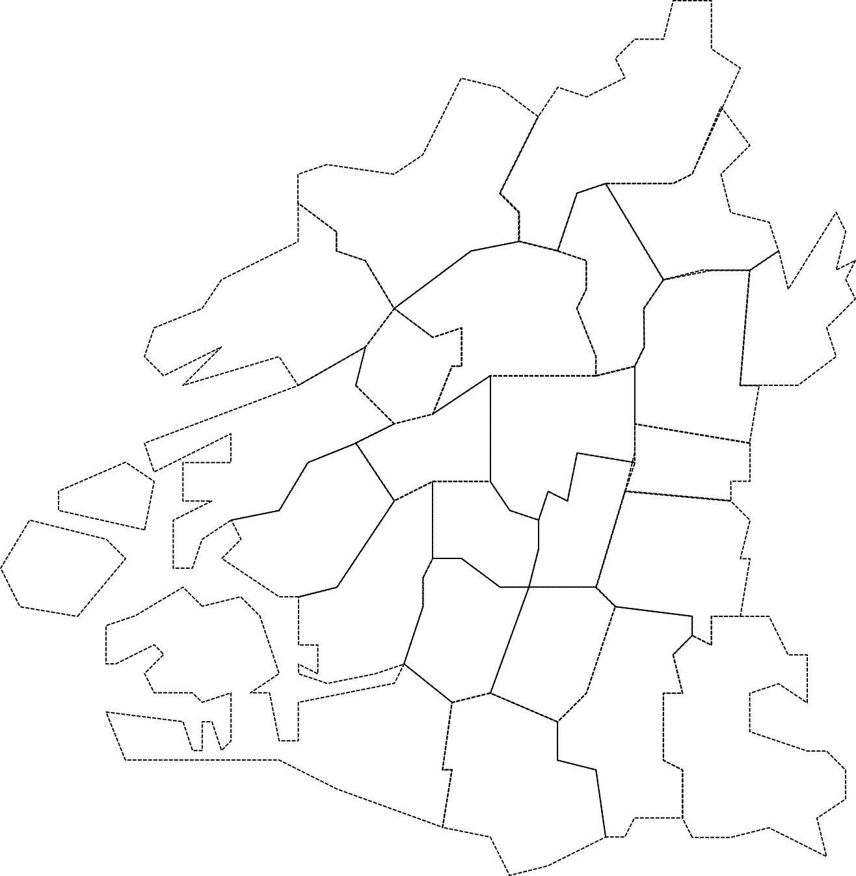
２．主な改革取組み （３）組織・事業の一元化・最適化 ＜④特別支援学校＞
■背景と期待された効果
■これまでの取組みと現在の状況
＜改革前の課題認識＞
大阪市内の特別支援学校は、市立が12校、府立4校存在していた。
大阪市内の特別支援学校を、大阪府が一元的に管理することで、次の効果が期待された。
市立特別支援学校を全て府立へ移管
【統合前（2015.5.1）】
【統合後（2016.5.1）】
 | 府立 |  | 市立
 |  | 内市内
学校数 | 34 | 4 | 12
生徒数 | 6,391 | 326 | 2,254
教員数 | 3,695 | 261 | 1,253
府立
 | 内市内
46 | 16
8,814 | 2,621
5,105 | 1,561
【期待された効果】
① 通学区域の柔軟な設定
② 府内在住生徒に対する教育環境の統一化
③ 教員の幅広い人事交流
＜移管後の状況＞
【大阪市立】
●視覚
▲聴覚
■知的障がい
★肢体不自由
（病弱含む）
【大阪府立】
○視覚
△聴覚
☆肢体不自由
【国立】
□知的障がい
○幅広い人事異動の実施
●視覚
■東淀川
■思斉
☆中津
★光陽
★西淀川
○府立学校として、共通の運営方針の下での取組み
（就労支援の充実）
・知的障がい支援学校高等部の職業コースの設置
（ICT環境の整備）
・無線LANの設置や文字情報システムの整備
・事務処理のシステム化
▲聴覚
■難波/
なにわ高等
☆堺・大手前分校
△生野聴覚
■生野
■住之江
大阪教育大学付属
□
○
視覚
★■
東住吉
★平野

Slide 56
２．主な改革取組み （３）組織・事業の一元化・最適化 ＜⑤消防学校＞
■背景と期待された効果
■これまでの取組みと現在の状況
＜改革前の課題認識＞
規模の小さい市町村では、消防車両等の資機材面、消防員の人材面、設備投資等のコスト面で厳しい状況にあり、全国的に消防広域化の流れがある。
大阪府においても広域化の取組みを進めているところであるが、まずは人材面の強化を図るため、消防学校の組織統合（運用一元化）を目指す。
2014.4 府立消防学校と市立消防学校を一体的運用
市消防学校の水準が高い
それぞれ同じカリキュラムを実施
全消防署員に高い教育水準
機能分担で効率化
 | それぞれで運用 |  |  | 一体的運用
 | 府学校 | 市学校 |  | 府学校 | 市学校
対象 消防員 | 大阪市除く 消防本部 | 大阪市 消防局 |  | 府域すべての消防本部
教育 課程 | 初任教育 専科・特別教育 救急救命士養成 | 初任教育 専科・特別教育 救急救命士養成 |  | 初任教育 専科・特別教育 | 専科・特別教育 救急救命士養成
【期待された効果】
初任教育一元化による消防職員の一体感醸成
消防本部間の連携強化
＜一体運用開始の状況＞
○ 府内消防全体の一体感の醸成・連携強化に寄与
・一元化された教育を受けた消防職員：4,362人
（～2017年度）
※府域の消防職員数：約１万人
○ 初任教育の充実（救急科目〈※〉を組入れ）※救急標準課程
・初任教育終了後、即戦力として救急業務に従事可能
となり、救急需要の増加に対応
〇 高度・専門的な訓練の充実
・上級救助・上級予防研修を新設
〇 府内消防本部の連携訓練・合同研修の充実
・特殊災害研修の導入など、府市で継続的に教育訓練
メニューの改編を実施
初任教育に救急科目を追加
救急需要の増加に対応可
各消防本部の職員配置等の厳しい現状を改善
（内訳）・初任科：1,494人
・専科・特別講習：2,868人
教官交流による大阪市消防局の人材や専門性、高度なノウハウを活用
教育訓練の高度化・機能強化
大阪の消防力を人材面から強化
出典：第17回大阪府市統合本部会議資料（2012年11月16日）

Slide 57
２．主な改革取組み （３）組織・事業の一元化・最適化 ＜⑥公営住宅＞
■背景と期待された効果
■これまでの取組みと現在の状況
＜改革前の課題認識＞
同一地域（市）に、同じ法制度に基づく公営住宅が、異なった事業主体で管理・運営されている。
まちづくりへの活用やセーフティネットの役割を担うべき市が、府営住宅については政策決定に関与できていない。
2015.8 市内府営住宅を市へ移管（順次）
・2018.4までに12,311戸を移管済
【移管前（2014.3）】
 | 府営 |  | 市営
 |  | 内市内
管理戸数 | 137,819 | 15,195 | 100,610
【期待された効果】
① 管理の一元化による府民・市民に分かりやすいサービス
の提供
② より身近な地域ニーズに対応したまちづくり施策の展開
③ 隣接・近接団地における一体的建替による
事業の効率化・円滑化（右下図）
【移管後（2018.4）】
 | 府営 | 市営
管理戸数 | 122,577(※) | 112,403
※うち建替事業中の1,294戸は事業完了後に移管予定
③のイメージ図
＜移管後の状況＞
改革前の大阪市内
府営・市営住宅の内訳
（管理戸数）
（改革前）従来は、それぞれで建替え
①管理の一元化による府民・市民に分かりやすいサービスの提供
・大阪市内の旧府営住宅と市営住宅の募集を一括実施
・管理に関する窓口を一元化（2017.4～）
②より身近な地域ニーズに対応したまちづくり施策の展開
・旧府営住宅での新婚・子育て世帯向け募集枠の拡大により、
高齢化の進む団地内のコミュニティミックスを推進
③隣接・近接団地における一体的建替による事業の効率化・
円滑化
・建替事業を実施し、良好な住環境の整備等を図るにあたり、
効果的な建替余剰地の創出や移転計画等について具体的な
検討を開始
※建替対象の旧府営住宅の事業着手予定時期
2020年度まで…1団地、2021年度以降…5団地
100,610戸
府営住宅
市営住宅
15,195戸
（改革後）一体的に建替え、効果的な
余剰地活用が可能
（2014.3時点）

Slide 58
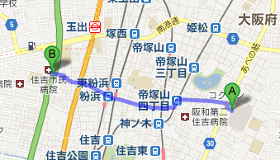
２．主な改革取組み （３）組織・事業の一元化・最適化 ＜⑦大阪府市共同 住吉母子医療センター＞
■背景と期待された効果
■これまでの取組みと現在の状況
＜改革前の課題認識＞
施設の老朽化が進む住吉市民病院の建替えが必要とされていたが、直線距離で2キロ地点に大阪急性期・総合医療センターが存在。
市南部地域では、小児周産期医療が不足しており、同医療の維持・確保、充実強化が求められていた。
2018.4 市立住吉市民病院の病床を大阪急性期・総合医療センターへ移管
（大阪府市共同 住吉母子医療センター供用開始）
⇒ 妊産婦のハイリスク症例への対応強化
 |  | 住吉市民病院 | 急性期C | 計 |  | 住吉母子C
小児科 | 小児科 うちHCU | 36床 | 38床 | 74床 |  | 58床 8床
 | 新生児科 うちNICU うちGCU | 25床 6床 | 12床 6床 6床 | 37床 12床 6床 |  | 21床 9床 12床
 | 計 | 61床 | 50床 | 111床 |  | 79床
産科 | 産科 うちFICU | 35床 | 15床 | 50床 6床 |  | 46床 6床
 | 計 | 35床 | 15床 | 50床 |  | 46床
【期待された効果】
妊産婦のハイリスク症例への対応強化
新生児・妊産婦の救急搬送への対応強化
救急・重症小児患者への対応強化
救急搬送患者の受入体制充実
⑤ 住吉市民病院が果たしてきた機能
NICU ・・・ 新生児集中治療管理室
GCU ・・・ 新生児治療回復室
HCU ・・・ 重症治療室
MFICU ・・・ 母体・胎児集中治療管理室
■
市立住吉病院
約2.0㎞
■
大阪急性期C
＜現在の状況＞
母親が30歳以上の出生割合（府域）
医療施設取扱分娩件数/出生数（2015年）
○GCU、HCU、MFICUを整備するなど、周産期医療、救急・重症小児患者への対応力強化
例：小児救急の受入実績 2,845件
（2018年４～９月）
○重症心身障がい児の短期入所など、住吉市民病院の機能の継承
1988年 | 2008年 | 2015年
33.8% | 59.6% | 64.4%
府平均 | 市平均 | 市南部
98.4% | 99.9% | 82.1%

Slide 59
２．主な改革取組み （３）組織・事業の一元化・最適化 ＜⑧公立大学統合＞
■背景
■これまでの取組み
＜改革前の課題認識＞
少子化の進展に伴い、全国的に学生数が減少、大学間の競争激化
府市合わせると、200億を超える公費負担
ステージ | 経過
府市統合本部会議 | 2012.5 | 外部有識者による「新大学構想会議」の設置決定
【期待されている効果】
統合のメリットと、両大学の強みを活かし、大阪の成長に貢献できる大学へ
2012.６～2013.８ 新大学構想会議を計10回開催し、「大阪府市新大学構想」をとりまとめ。
2013.9 府市で「新大学ビジョン」を策定
2013.10 府市・両大学で「新大学案>を策定
2015.２ 両大学で「『新・公立大学』大阪モデル（基本構想）」を策定
副首都 推進 本部会議 | 2016.4 | 府市両大学でタスクフォースを組成し、新大学の姿などの検討を進めることを確認
 | 2016.8 2016.12 2017.6 2017.8 | タスクフォースの検討状況を報告
＜これまでの改革実績＞
合理化・縮小
ガバナンス改革
1.運営費交付金の削減
2006年度→2015年度
【府大】 ▲30億円（▲23%）
【市大】 ▲40億円（▲27%）
2.教員の削減
2002年度→2015年度
【府大】 ▲202人（▲23%）
【市大】 ▲167人（▲19%）
3.事務職員の削減
2002年度→2015年度
【府大】 ▲160人（▲50%）
【市大】 ▲134人（▲42%）
※市大については医学部除く
1.教員人事のガバナンス改革
教員人事を教授会から法人人事委員会による選考に変更
2.教員組織と教育組織の分離
教員を適材適所に配置するため、教員組織として学術研究院/研究院設置
3.学長裁量による予算重点化
学長裁量等による戦略的な予算配分を実施
2019.4 法人統合、2022.4 大学統合（想定）
○法人統合による効果
経営面の一元化、教学面の連携強化
経費の抑制、業務の簡素化・効率化
○大学統合による効果
大学のプレゼンス向上
大阪の成長・発展の貢献
管理部門の効率化
16,256
15,971
大学院
9076
8247
7724
学部

Slide 60
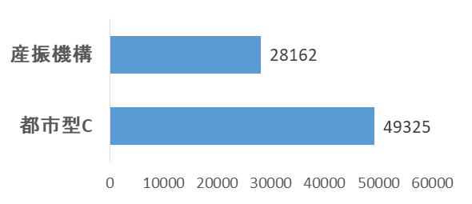
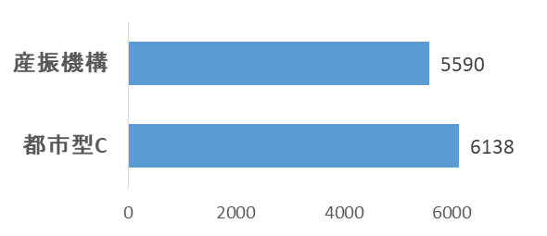
２．主な改革取組み （３）組織・事業の一元化・最適化 ＜⑨中小企業支援団体統合＞
■背景
■これまでの取組み
○大阪・関西を取り巻く社会経済情勢が激変
・ 国内市場が縮小する一方、中国、インドなど巨大市場を抱え
るアジア諸国の経済成長
・ 社会生活全域への第４次産業革命技術の急速な浸透や万
博を契機とした成長への期待
・ 平均引退年齢（70歳）を超える中小企業・小規模事業者
の経営者の存在
・ 大阪府下の開業数・開業率が高水準で推移 など
〇日本経済の7%のシェアを占める大阪において中小
企業育成の強力な“エンジン”役が不在
・ ポテンシャル(専門性・機動性)と求心力を備えた支援団体に
よる多様な支援機関との連携
・ 限りある行政資源（人・財源）の効率的・効果的投入（時
代を捉えた先行投資）
ステージ | 経過
府市統合 本部会議 | 2011.12 | B項目として選定
 | 2012.6 | 次の方針を確認 ①両法人を統合 ②施設は、法人が担う役割、利用者ニーズ等を見極めたうえで、中核拠点の一本化も含めた最適化
副首都 推進本部会議 | 2016.12 | 府市両法人でタスクフォースを組成し、府市の企業支援団体の統合・機能強化の検討を進めることを確認
 | 2018.6 | 統合方針を確認
2019.4 「大阪産業振興機構」と「大阪市都市型産業振興センター」を統合し、新法人を設立予定
【期待される効果】
大阪における中小企業支援機能の強化をめざす。
府内全域で（統合により）強化された企業支援サービスを展開
①ワンストップ化
企業にとって分かりやすい統一的な支援メニューの
提供や様々な支援機関との連携強化を通じた
ワンストップ窓口の開設
②新たな施策展開
両法人の既存事業に加え、ユーザーである企業
ニーズが高い、国際化支援、事業承継支援、創業･
ベンチャー支援を、新法人の柱として位置づけ
■両法人の登録ユーザーは計7.7万件
■両法人の相談件数は計1.2万件／年

Slide 61
２．主な改革取組み （３）組織・事業の一元化・最適化 ＜⑩消防業務の最適化＞
■背景・課題
■消防業務の最適化に向けた新たな検討(2016～）
○将来の消防需要の増加
高齢化の進展に伴い、人口減少が進む一方で、救急需要が増加
○府域消防本部間の消防力の格差
小規模自治体ほど消防車両等の整備率が低く、消防費用の負担も大きい
○大規模災害への対応
南海トラフ巨大地震等の大規模災害発生直後に、迅速な人命救助、消火活動を行う体制整備の必要性（消防部隊の効果的な運用や指揮系統の明確化）
大阪府・大阪市の検討
大阪府・府内市町村の検討
※大阪市も参画
【検討の場】
副首都推進本部会議
2016.12～ 検討開始
2017.6 消防機能の検討状況を報告
2018.1 消防機能（救急）の検討状況を報告
【検討の場】
消防力強化のための勉強会
2016.9～ 検討開始
2018.3 取りまとめ
（検討事項）
◆西日本の危機管理と、副首都大阪の安心・安全を支える消防力
（大規模災害への対応／首都機能バックアップ、住民からみた望ましい消防力のあり方 など）
（検討事項）
大阪の消防力の強化に向けた方策等について、府と府内市町村で共に検討
■消防業務の最適化に向けた動き
①大阪府消防広域化推進計画の策定（2008）
②大阪府市統合本部において方向性を確認（2012）
方向性
法制度での対応 （新たな大都市に応じた消防制度の創設など）
現行制度内での一元化の推進
通常消防力の最適化の促進 （水平連携の強化）
取り組み状況
○大規模災害への対応力強化 ・ 緊急消防援助隊の計画的な増隊 【2015】232隊 ⇒ 【2018】294隊 ・ 大阪の消防の広域的活動における 位置付けの明確化
○府市消防学校の一体的運用 ＜2014年4月＞
・ 消防本部の広域化 【2012】33 ⇒ 【2016】27消防本部 ・ 指令共同運用等 （府内３つのエリアで共同運用） ・ 府内消防本部が連携した訓練、 研修等の拡充
2018.7～
広域化推進計画の再策定に向け、大阪府審議会において検討開始
消防本部間の水平連携については、各消防本部が主体となって検討
（※）大阪市も参画

Slide 62
２．主な改革取組み （３）組織・事業の一元化・最適化 ＜⑪水道事業の最適化＞
■背景・課題
■現在の大阪市・広域水道企業団の取組み
○水道事業の持続的・安定的経営
（水需要の減少、水道管の老朽化）
○災害時の断水リスクなどへの対応
大阪市：運営権制度の活用の検討
広域水道企業団：受水市町村との
事業統合
2013 | 経営形態見直し検討を開始
2015 | 大阪市会において、運営権制度活用関連議案を否決
2017 | 大阪市会において、再度提案した運営権制度活用関連議案を、賛否いずれも過半数に達せず「廃案」（公共性の担保への懸念等の指摘・意見）
2017 | 四條畷市・太子町・千早赤阪村
2019 （予定） | 泉南市･阪南市･豊能町･忠岡町･田尻町･岬町
2021 （検討中） | 藤井寺市・大阪狭山市・熊取町・河南町
2024 （予定） | 能勢町
■水道統合協議（2008～2013）
2008 | 府営水道と大阪市水道の事業統合を、橋下知事から平松市長に申し入れ
2009 | 「コンセッション型の指定管理者制度」（大阪市を核とした水平連携。大阪市が府営水道事業を担う）で府市合意
2010 | 府下42市町村の首長会議で、府市合意の指定管理者制度を選択しないことを決定
2011 | 大阪広域水道企業団が、府営水道事業を承継（府の用水供給事業は廃止）
府市水道事業の統合協議
■広域連携に向けた検討（2017～）
大阪府・大阪市の検討
大阪府・府内水道事業者の検討
※大阪市も参画
【検討の場】
副首都推進本部会議
2017.8 検討開始
2018.6 浄水場再編の検討
状況を報告
【検討の場】
府域一水道に向けた水道のあり方協議会
2018.8 検討開始
2012 | 企業団首長会議で、橋下市長が統合協議開始を申し入れ
2013 | 43市町村首長会議(大阪市長を含む)で、統合案を承認
 | 大阪市会において、統合関連議案を否決（市民にメリットがない等の指摘・意見）
 | 統合協議を一旦中止
（検討事項）
◆副首都大阪にふさわしい都市機能（生活インフラ）としての水道事業
◆ 改正水道法を踏まえた運営形態・手法の比較
（検討事項）
府域水道事業の最適化等
淀川を水源とする浄水場の最適配置（案）
広域水道企業団と大阪市との
水道統合協議

Slide 63
３ 改革の成果 ～ 都道府県・政令指定都市の連携の推進
大阪府と大阪市の連携を基盤として、政策連携・都市機能の充実を推進
取組み例
主な効果・成果
府市連携
の仕組み
の構築
共通の
戦略の策定
「副首都・大阪」の共有
成長目標の共有
都市空間の将来像を共有
府市の施策・取組みの整合性を確保
副首都ビジョン
成長戦略
グランドデザイン・大阪
大規模プロジェクト等の
共同実施
万博・サミットの大阪開催
プロジェクト再稼働
集客数の増大
プロジェクト・事業の規模拡大、新規着手
万博・サミットの誘致
淀川左岸線延伸
大阪・光の饗宴
組織・機能の一元化
経営基盤の強化
研究所の機能強化
府内消防の一体感の醸成
府市機能の最適化による機能強化・効率化
信用保証協会の合併
研究所の統合
消防学校の一体的運用
大阪府
（都道府県）
大阪市
（政令指定都市）
連携

Slide 64
【参考】点検・棚卸し結果との関係、府市担当部局一覧
項目 | 改革取組みリスト |  | 部局
 | 大阪府 | 大阪市 | 大阪府 | 大阪市
１．教育改革 | 43～55 | 47～49、51～53、 57、59～63 | 教育庁 | 教育委員会事務局、こども青少年局
２．子育て | 61 | 47、50、54～56 | 福祉部 | こども青少年局
３．女性の活躍促進 | 62、74 | 79 | 府民文化部、商工労働部 | 市民局
４．子どもの貧困 | 60 | 58 | 福祉部 | こども青少年局
５．生活保護 | ― | 78 | ― | 福祉局
６．インバウンド戦略 | 92～95、101、106 | 31、93～96、102、 107 | 政策企画部、府民文化部、IR推進局 | 経済戦略局、建設局
７．経済のグローバル化対応 | 89～91、102、103 | 92、108、110 | 政策企画部、商工労働部、住宅まちづくり部 | 経済戦略局、都市計画局
８．危機管理・防災 | 83～85 | ― | 政策企画部、商工労働部、環境農林水産部、都市整備部、住宅まちづくり部 | 危機管理室、都市計画局、港湾局、建設局
９．健康・医療 | 98、 | ― | 政策企画部、福祉部、健康医療部 | ―
10．大阪都市圏の交通インフラ | 79～82 | 88、89 | 政策企画部、都市整備部、住宅まちづくり部 | 都市計画局
11．空港戦略 | 78 | ― | 政策企画部 | ―
12．公民連携 | 19、20、21 | 28～31 | 財務部ほか | 市政改革室、契約管財局、経済戦略局、建設局、市民局
13．民営化／地方独立行政法人化 | 22 | 20～27、80～86 | 財務部、府民文化部、商工労働部、健康医療部、環境農林水産部、都市整備部 | 市政改革室、都市交通局、水道局、建設局、こども青少年局、環境局、中央卸売市場、経済戦略局、健康局
14．働き方改革 | 17 | 33 | 総務部 | 人事室、市政改革室、ICT戦略室
15．市町村連携 | 23、24 | ― | 総務部、財務部、都市整備部 | ―
16．ICT活用 | 18 | 32 | 政策企画部、総務部 | ICT戦略室
17．大阪府市の連携 | 28～32、63～65、86、89～106、 | 34～38、75～77、 90、92～107 | 副首都推進局ほか | 副首都推進局ほか

Slide 65
大阪の改革（テーマ編）～「これまでの10年／主な取組み」（2018年12月）
大阪府：政策企画部、財務部
大阪市：政策企画室、市政改革室
大阪府市副首都推進局

